Slide 1
Могилів-Подільського району Вінницької обласної Ради

Slide 2
Мета навчально-реабілітаційного центру полягає у
вдосконаленні освітнього процесу для дітей із стійкими порушеннями інтелектуального розвитку, які поєднуються з фізичними, мовленнєвими порушеннями, РАС;
забезпечення їх повноцінної життєдіяльності, соціального захисту;
умов для максимальної психологічної та соціально-трудової реабілітації.

Slide 3
Основними завданнями НРЦ є:
забезпечення права дітей з особливими освітніми потребами, зумовленими стійкими порушеннями інтелектуального розвитку, які поєднуються з фізичними, мовленнєвими порушеннями, РАС, на здобуття загальної середньої освіти відповідного рівня з урахуваннями особливостей їх психофізичного розвитку;
забезпечення в освітньому процесі системного психолого-педагогічного супроводження з урахуванням стану здоров’я, особливостей навчально-пізнавальної діяльності вихованців;

Slide 4
розвиток природних здібностей і обдарувань, творчого та критичного мислення, здійснення їх адекватної професійної орієнтації, допрофесійної підготовки для подальшої соціалізації;
сприяння засвоєнню учнями основ гігієни та здорового способу життя, норм етики та загальнолюдської моралі, міжособистісного спілкування;
сприяння набуттю ключових компетентностей учнями в рамках Нової української школи, запровадження педагогіки партнерства, надання консультацій батькам або іншим представникам вихованця з метою забезпечити їх активної участі у освітньому процесі.

Slide 5
Організація діяльності НРЦ здійснюється в рамках Законів України «Про освіту», «Про загальну середню освіту», «Про дошкільну освіту», Положення про спеціальну школу та Положення про навчально-реабілітаційний центр, затверджених постановою Кабінету Міністрів України від 6 березня 2019 р. № 221.
У центрі створені умови для здобуття освіти, реабілітації, соціальної адаптації, інтеграції в суспільство дітей з особливими освітніми потребами, у тому числі з інвалідністю.

Slide 6
Зміст навчання базується на положеннях дидактики, психології, методики, підборі оригінальних завдань і видів діяльності, моделювання творчої діяльності учнів, урахуванні розвитку мовних, соціальних, громадських, здоров’язбережувальних компетентностей визначених програмами.
Саме через освіту потрібно підготувати інноваційну людину, здатну до сприйняття змін та новацій. Створити умови для саморозвитку та самореалізації кожної особистості як громадянина України.

Slide 7
Освітній процес в НРЦ забезпечує формування соціально-трудової компетентності.
Здійснюється реалізація концепції Нової української школи.
Оволодіння вихованцями корисними вміннями та навичками необхідними їм у повсякденні.

Slide 8
Педагогічна реабілітація вихованців
Постійні форми роботи
Уроки.
Корекційно-розвиткові заняття.
Режимні моменти.

Slide 9
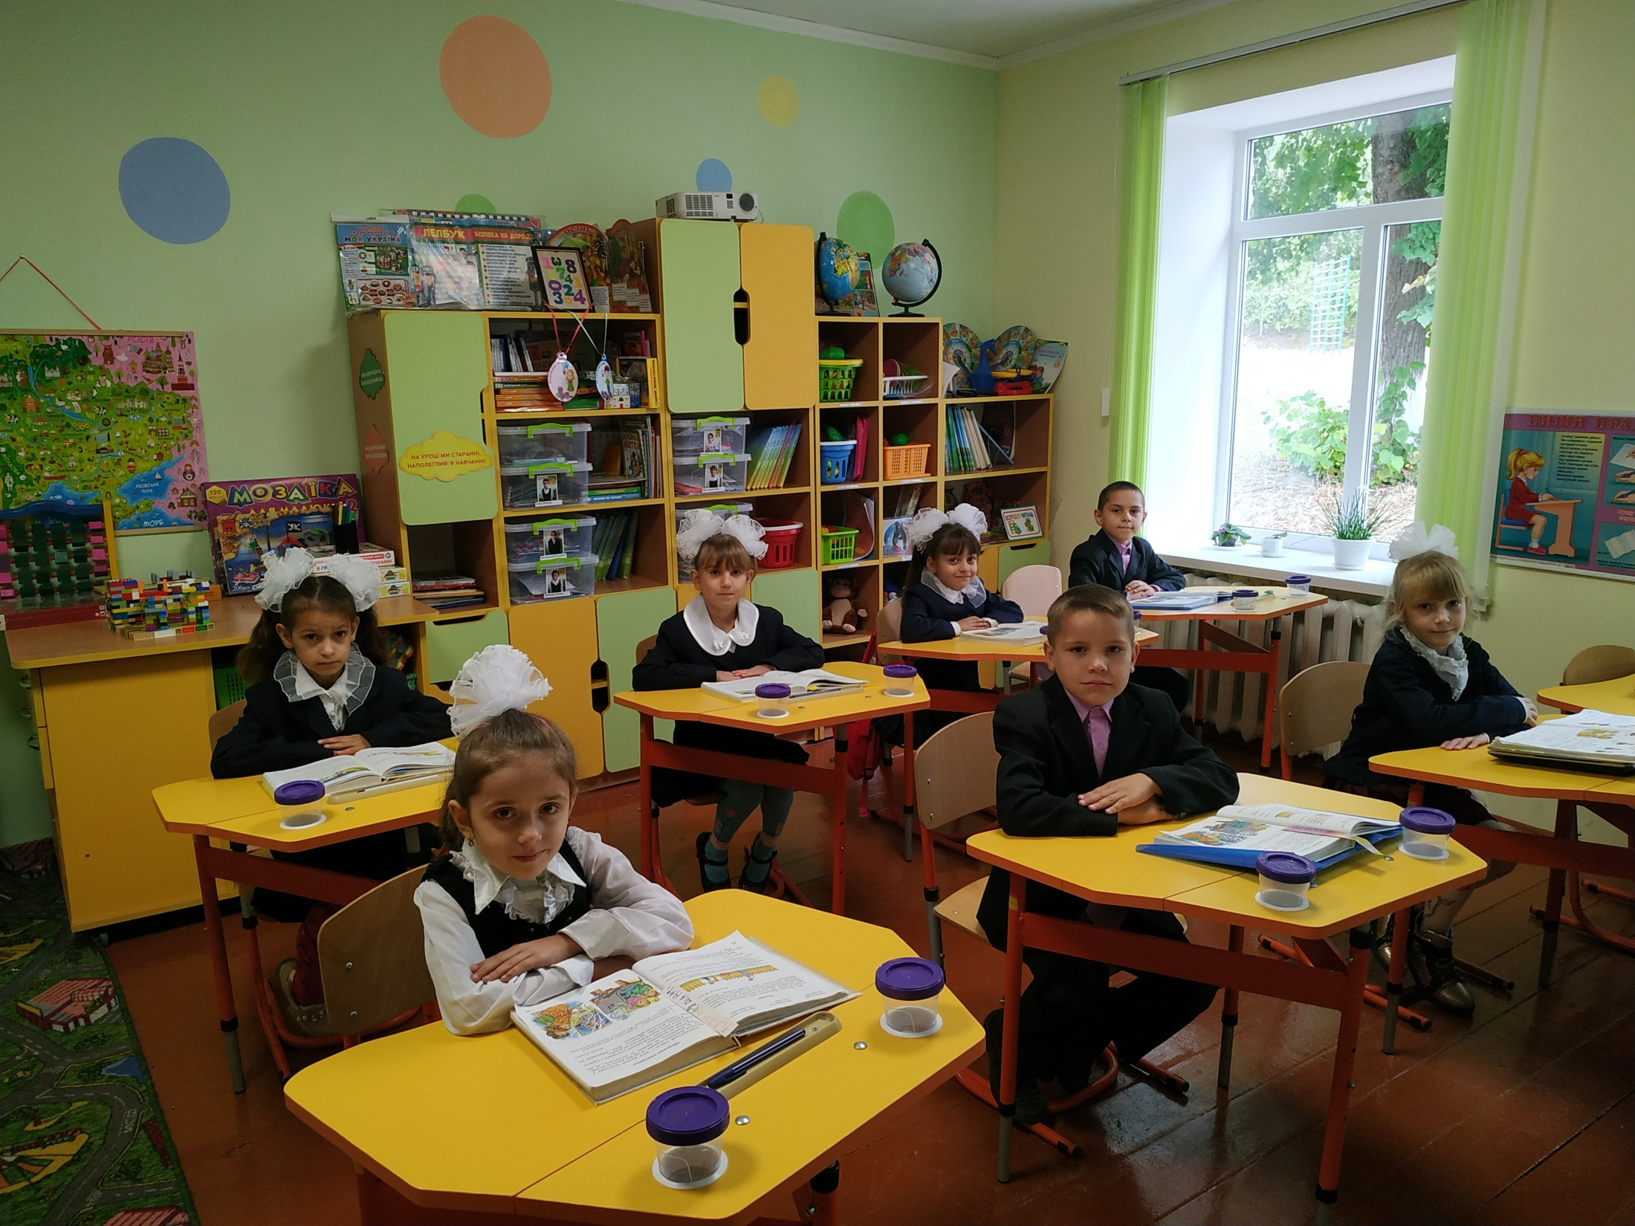

Slide 11
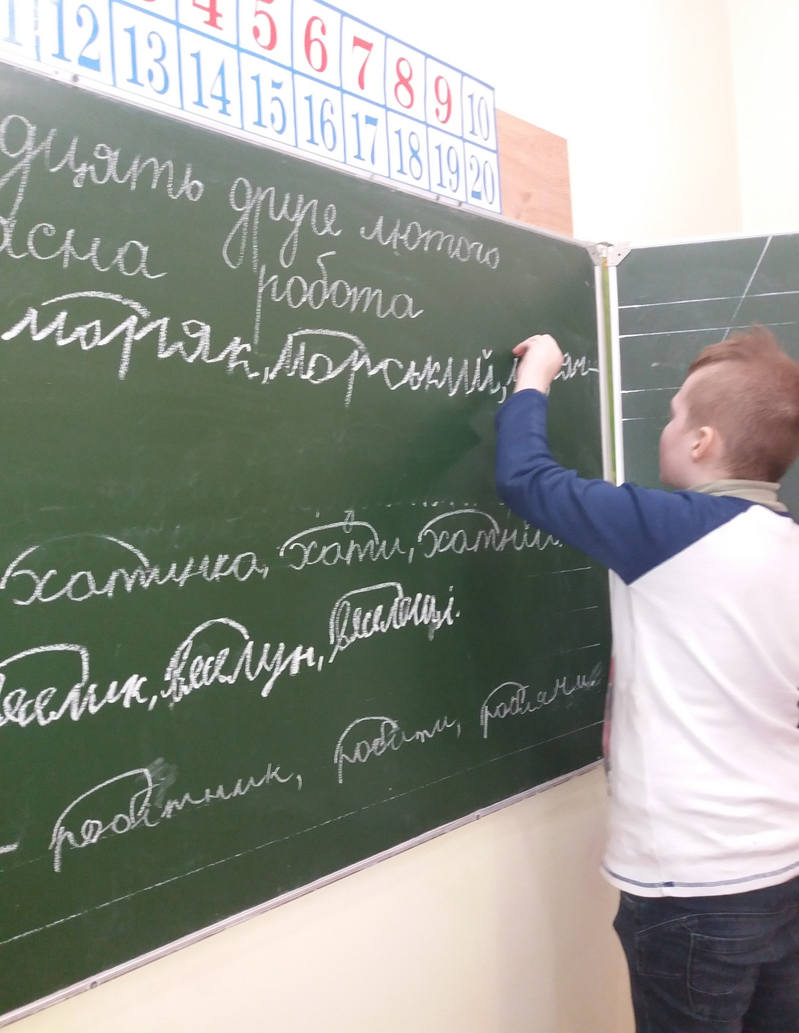

Slide 12
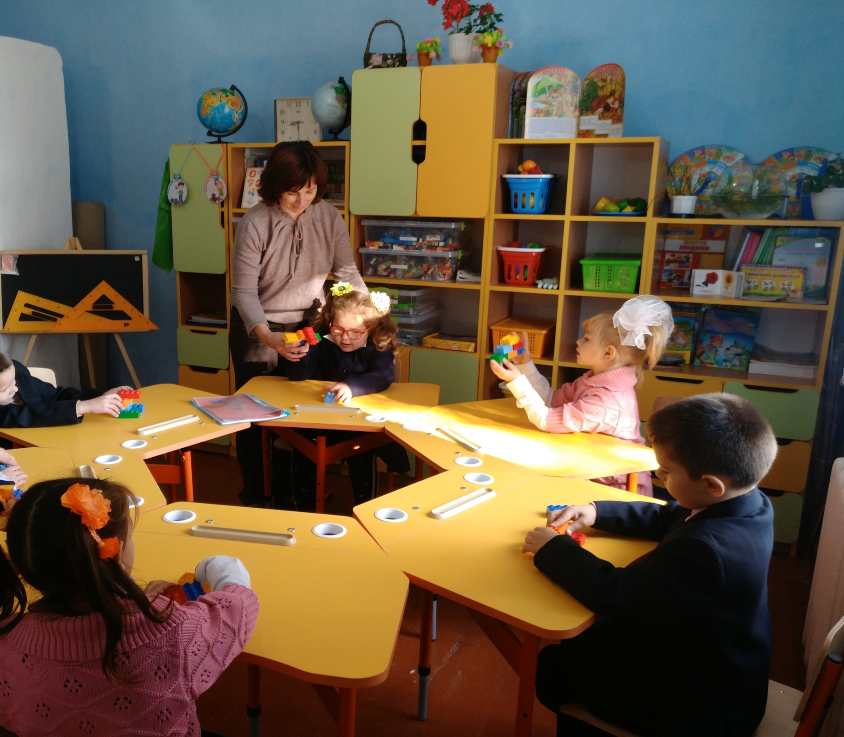

Slide 13
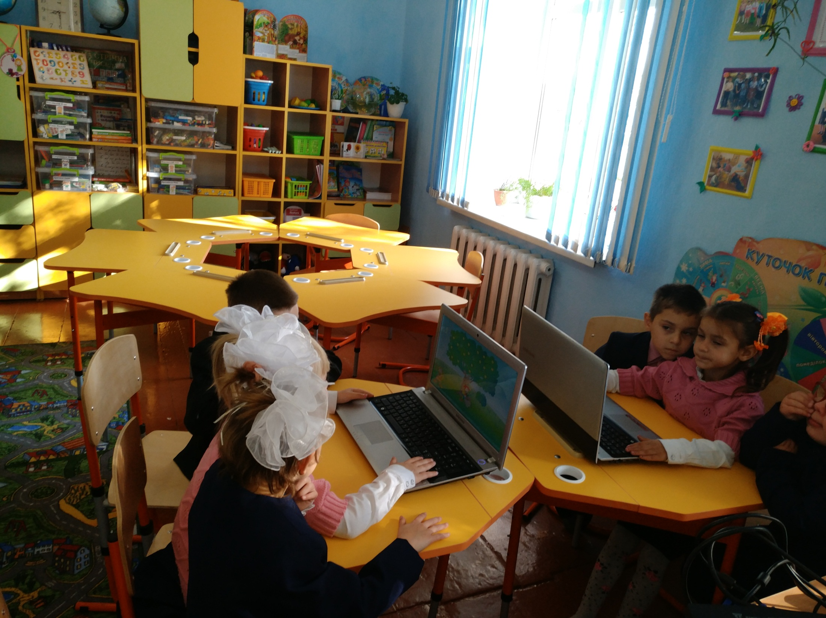

Slide 14
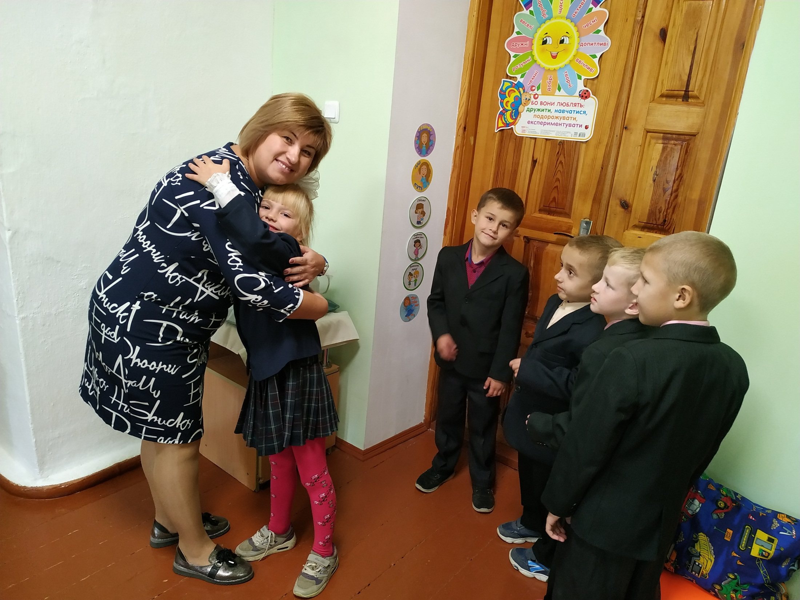

Slide 15
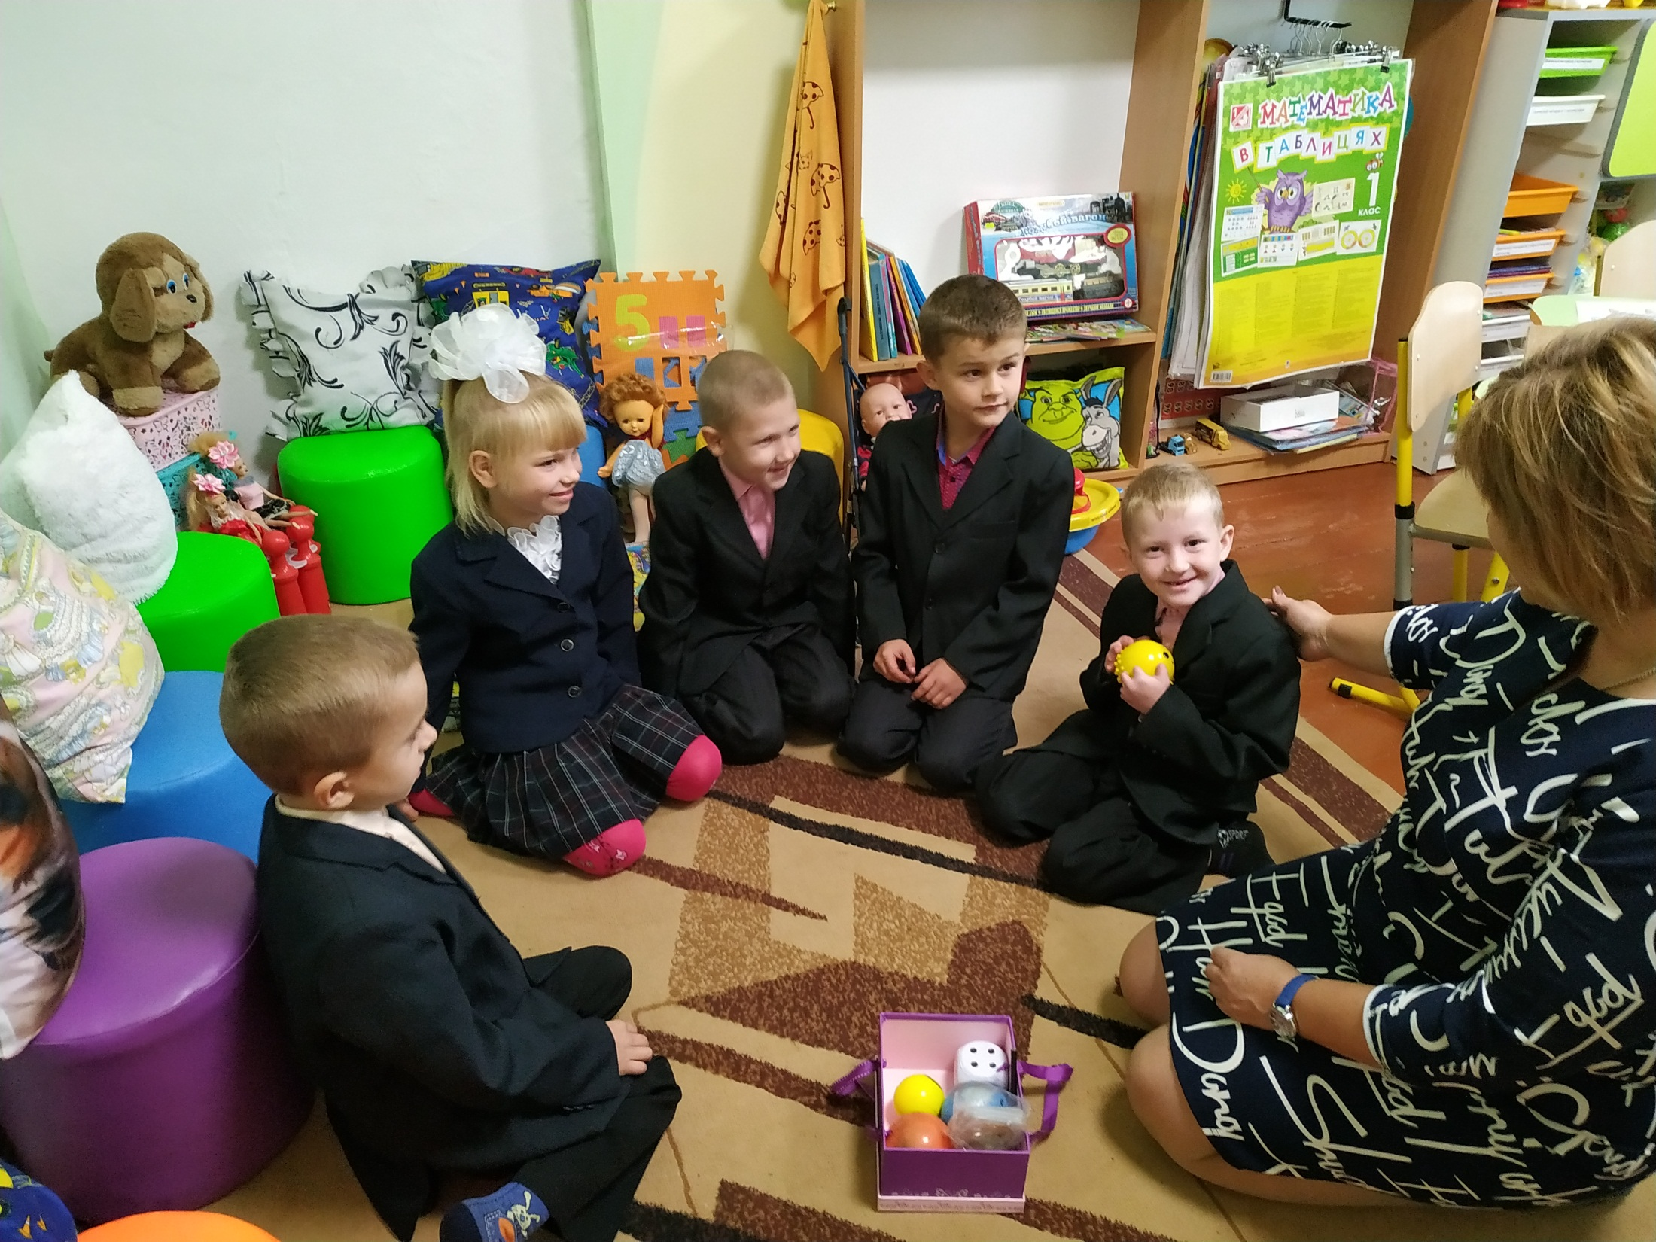

Slide 16
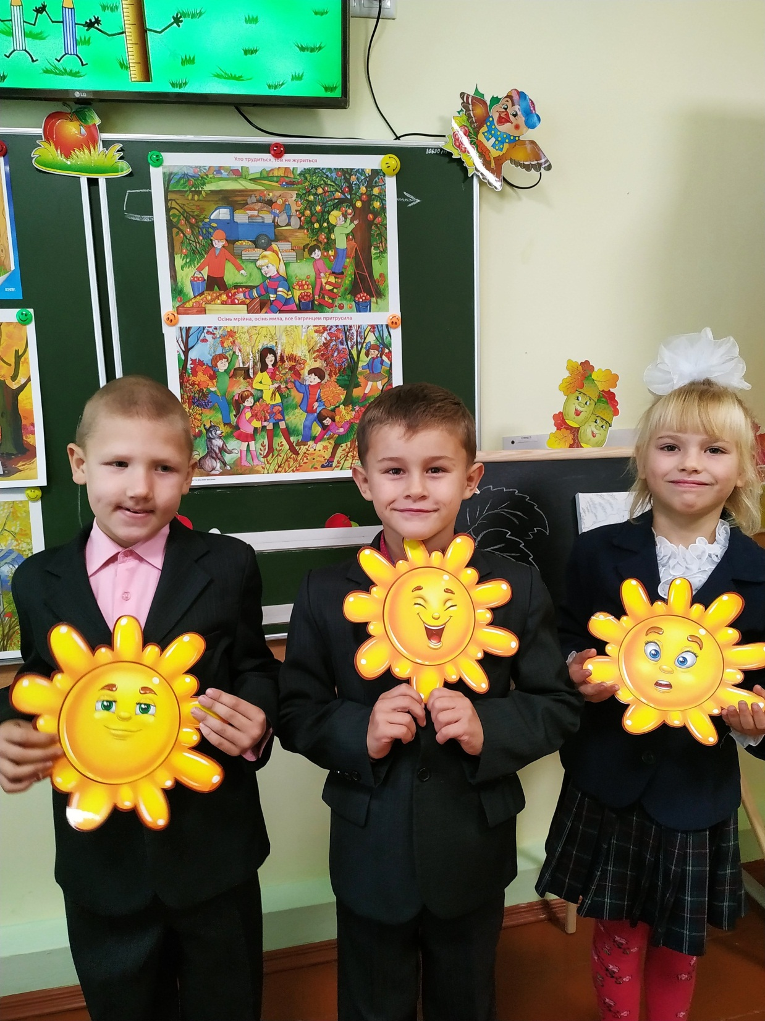

Slide 17
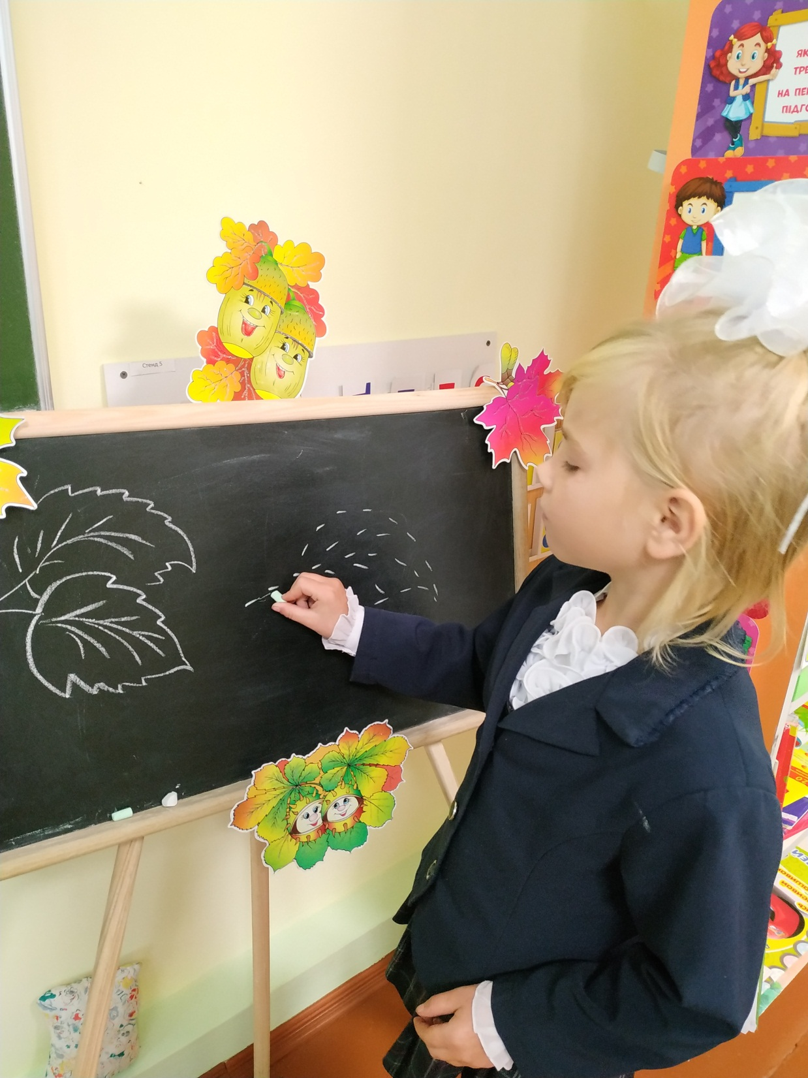

Slide 19
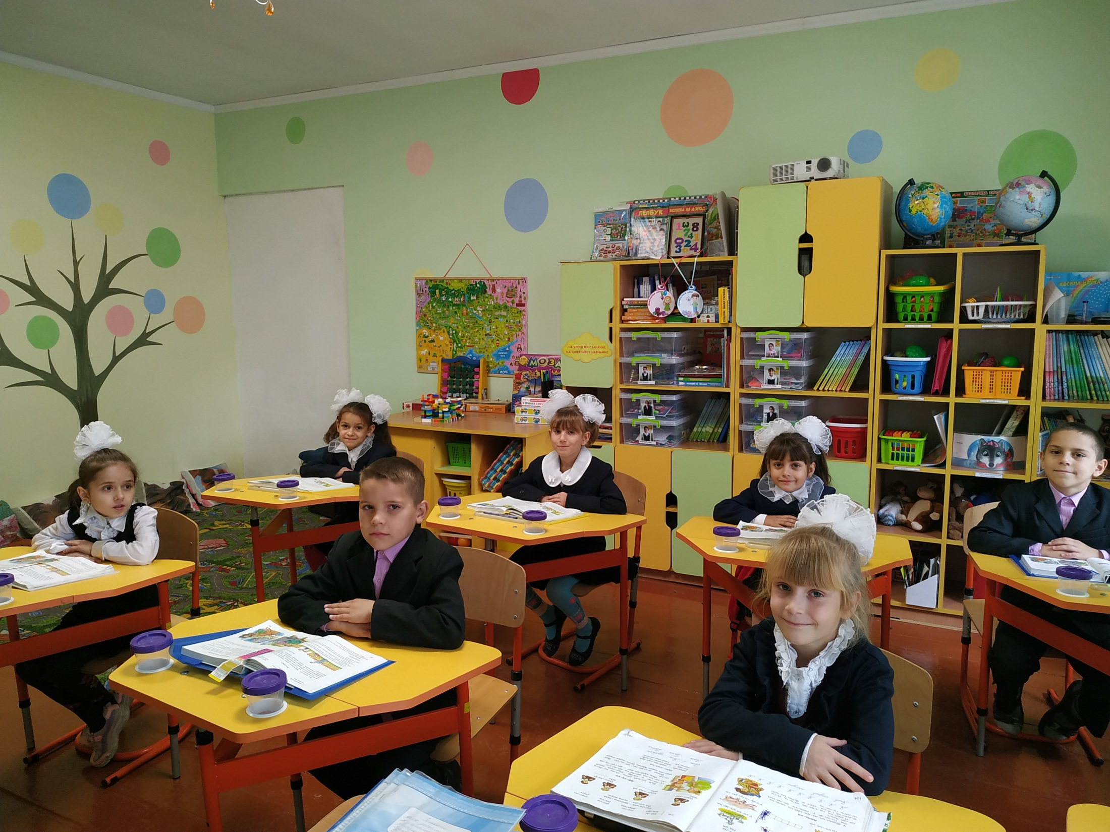

Slide 20
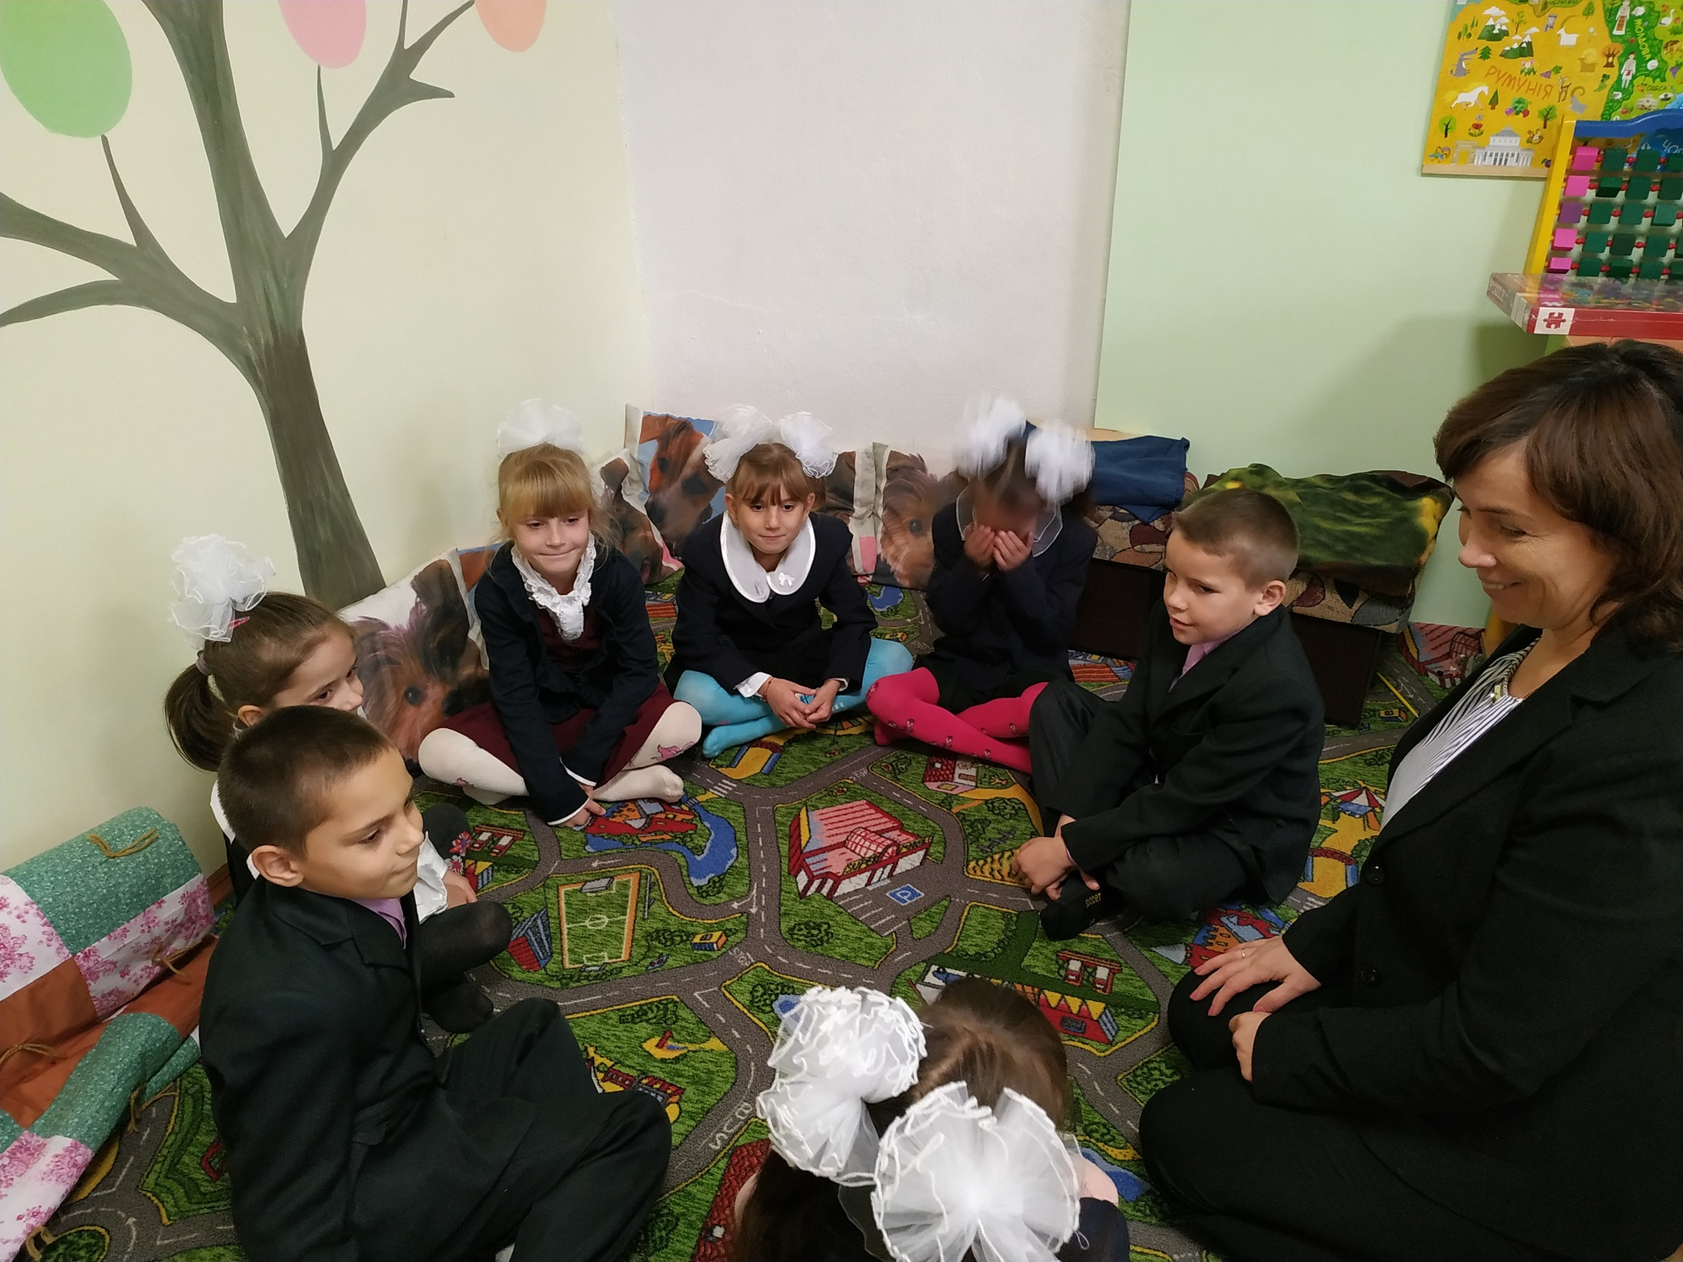

Slide 21
Психологічна реабілітація
Психологічна діагностика.
Розвиток психофізичного потенціалу вихованців, формування позитивних якостей емоційно-вольової сфери.
Заходи спрямовані на становлення особистості учнів, їх комфортного перебування у навчальному закладі і поза його межами.

Slide 22
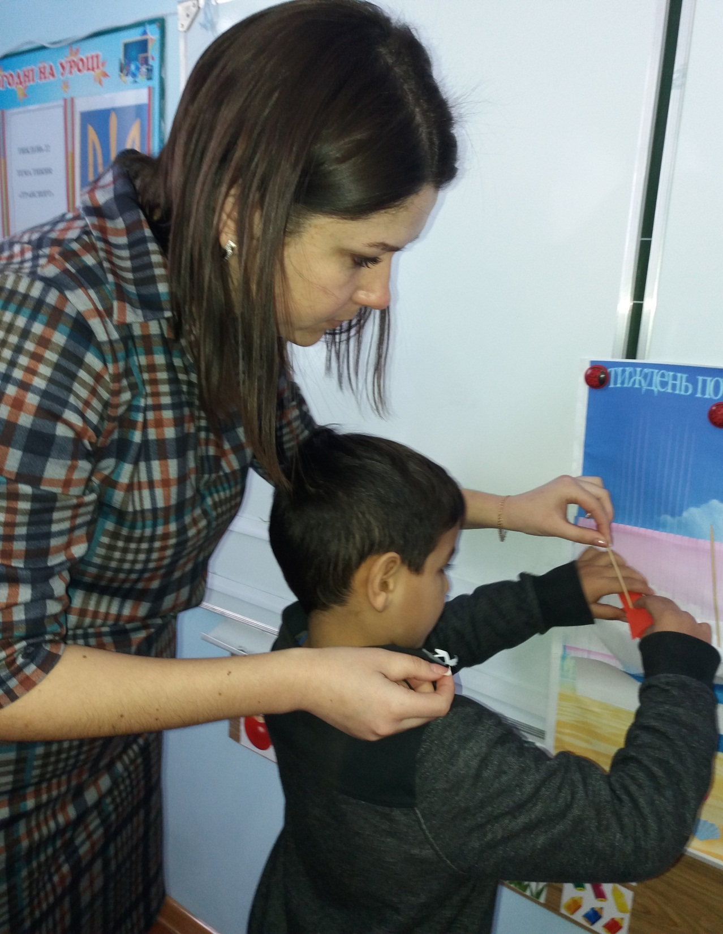

Slide 23
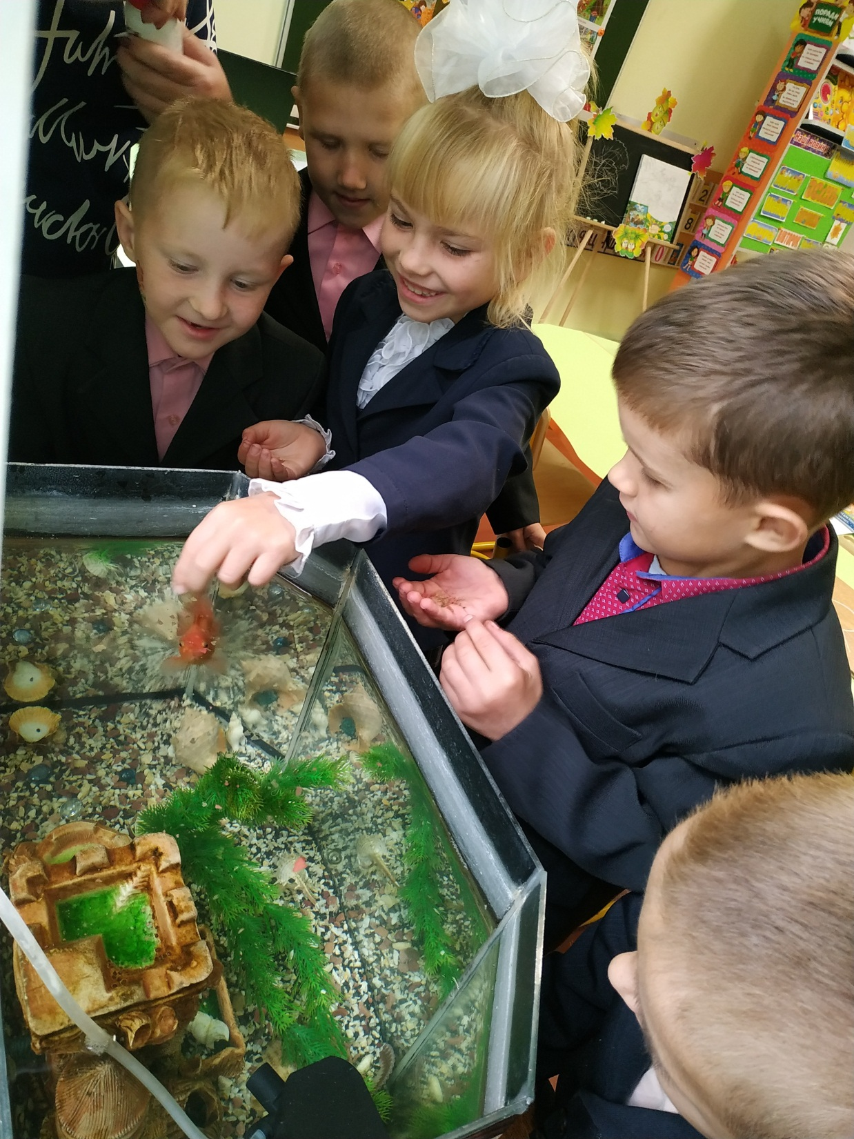

Slide 24
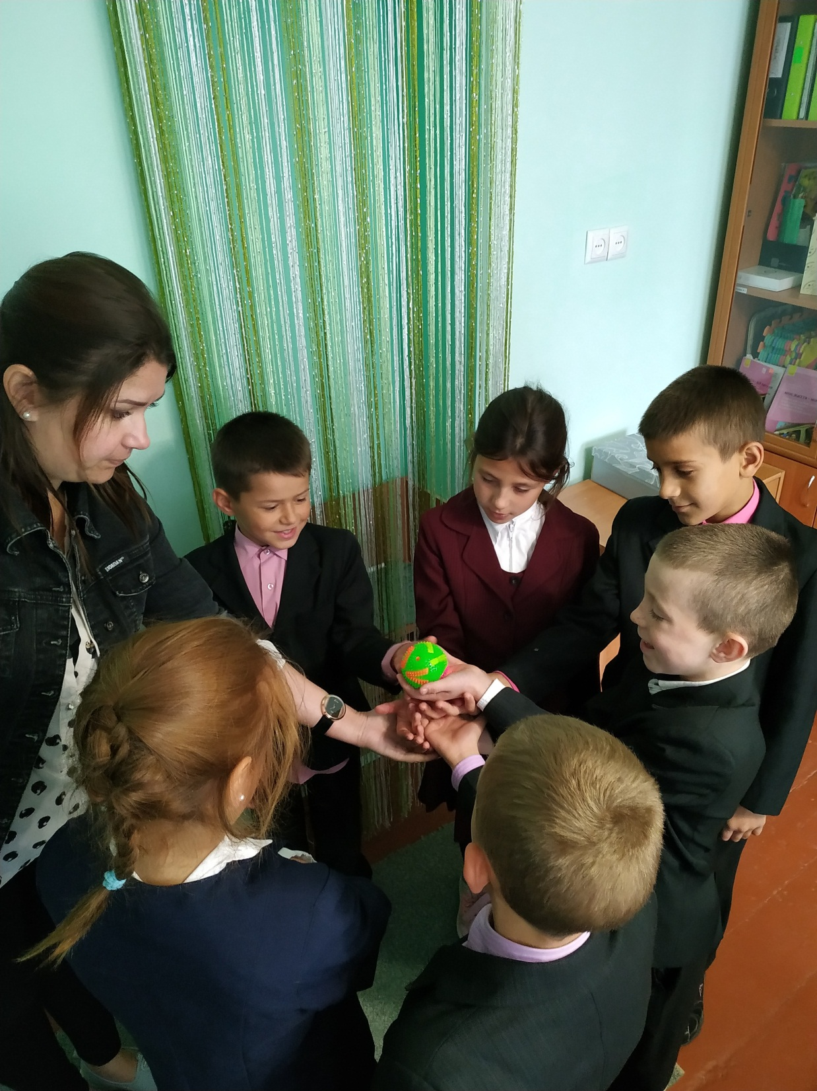

Slide 26
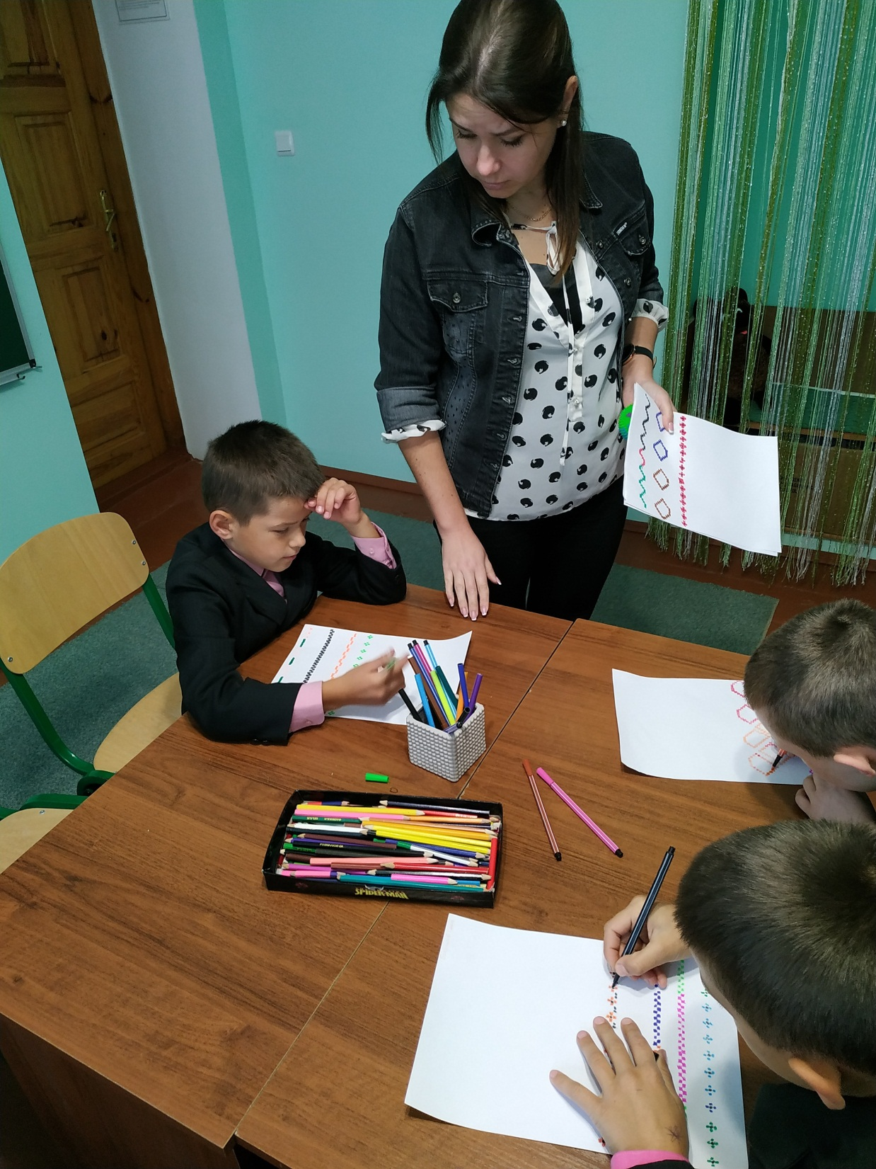

Slide 27
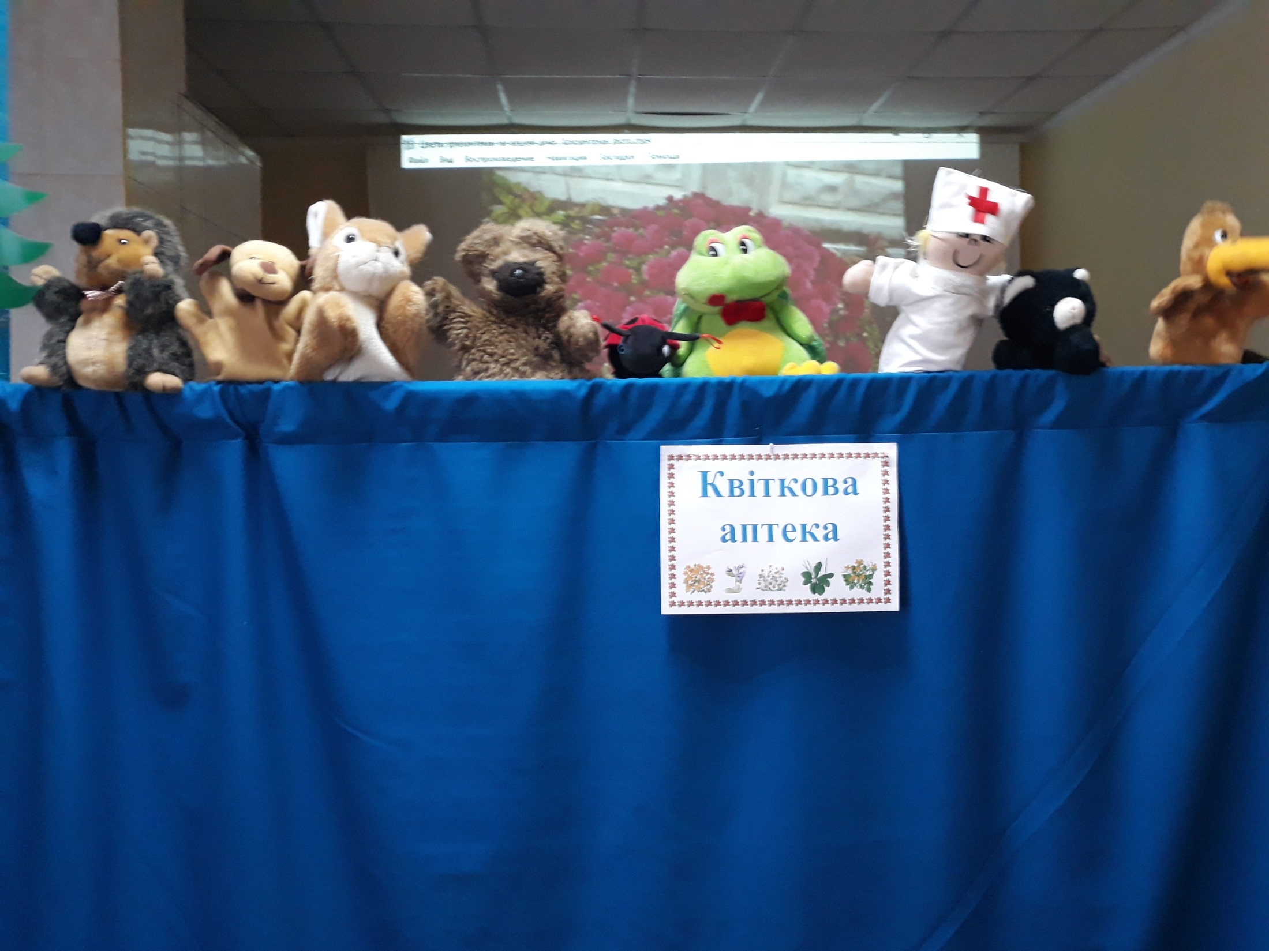

Slide 28
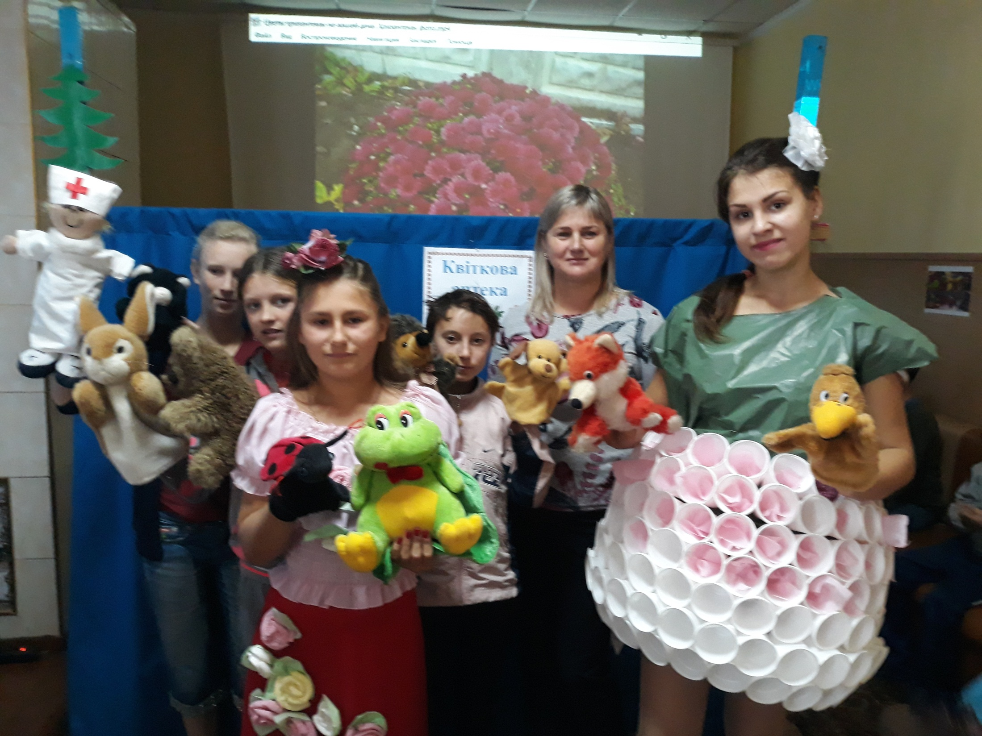

Slide 29
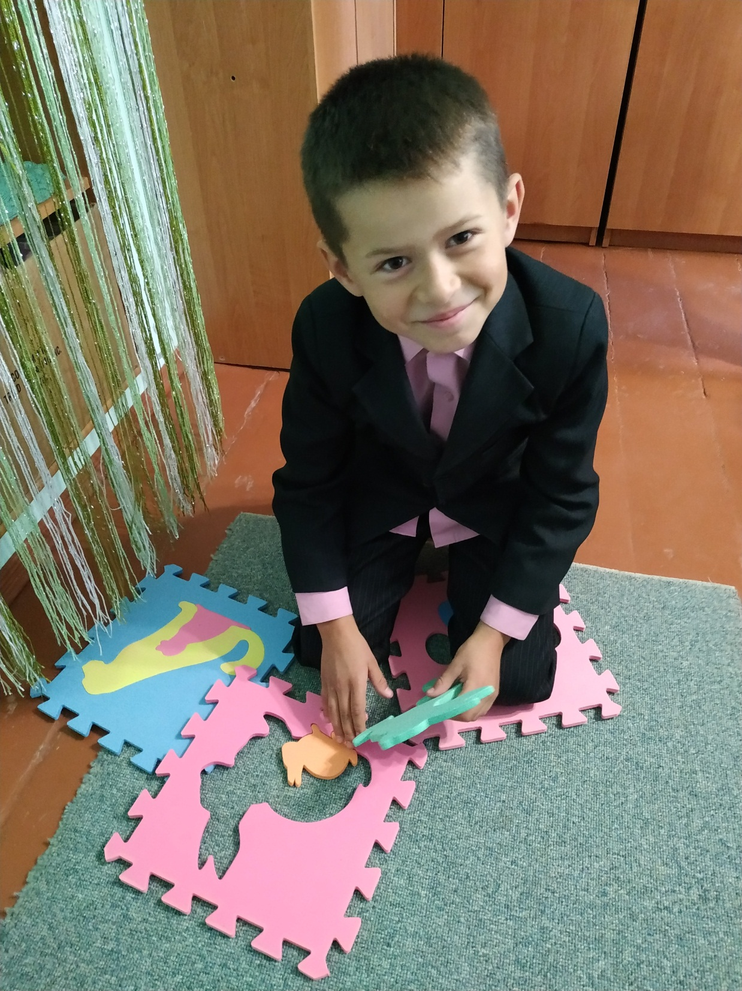

Slide 30
Трудова реабілітація
Формування ЗУН, визначених змістом навчальних програм з трудового навчання. Професійне орієнтування.
Корекція та розвиток найважливіших трудових якостей учнів для успішного адаптаційного періоду самостійної трудової діяльності.
Заходи спрямовані на обізнаність вихованцями та їх батьками про заклади, в яких можна продовжити навчання з метою вибору професії.
Налагодження співпраці з центром зайнятості щодо вирішення питань подальшого навчання і працевлаштування учнів.
Укладання угод з закладами професійної освіти з метою продовження навчання, здобуття професії.

Slide 31
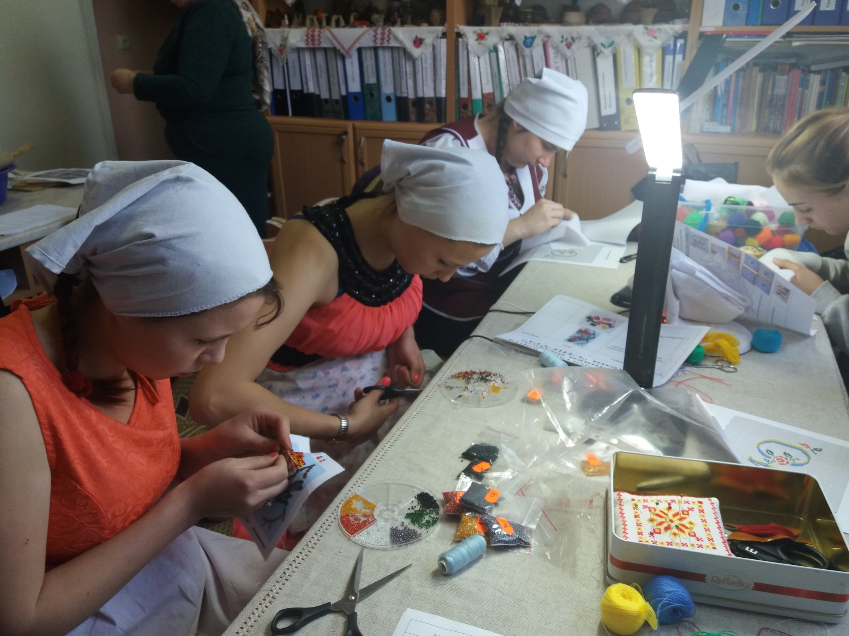

Slide 32
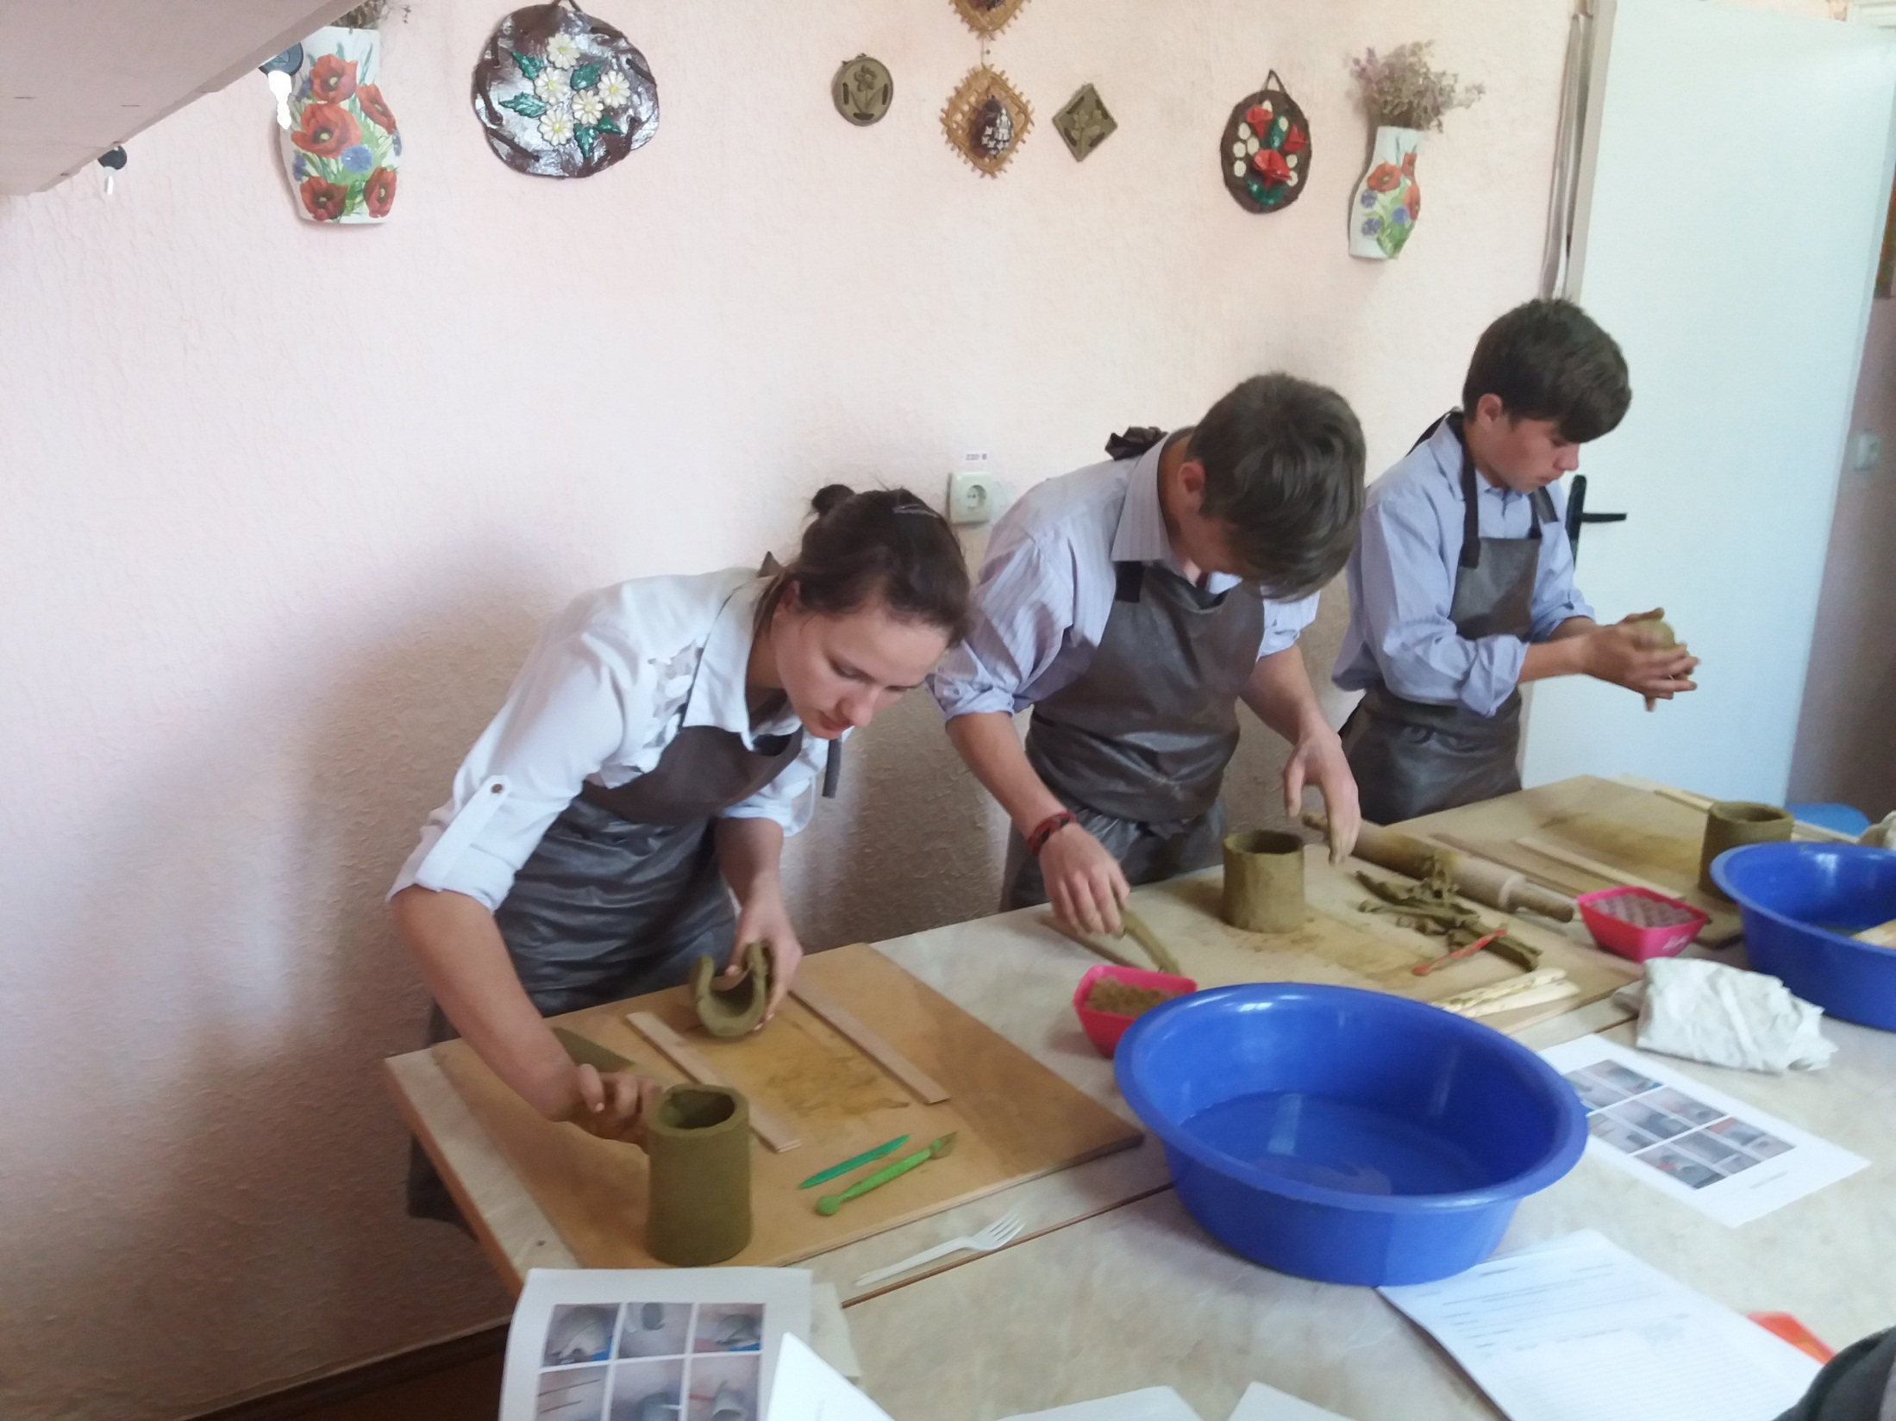

Slide 33
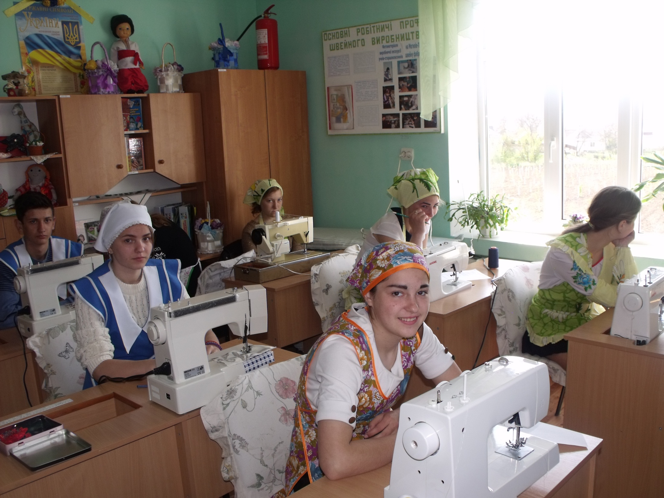

Slide 34
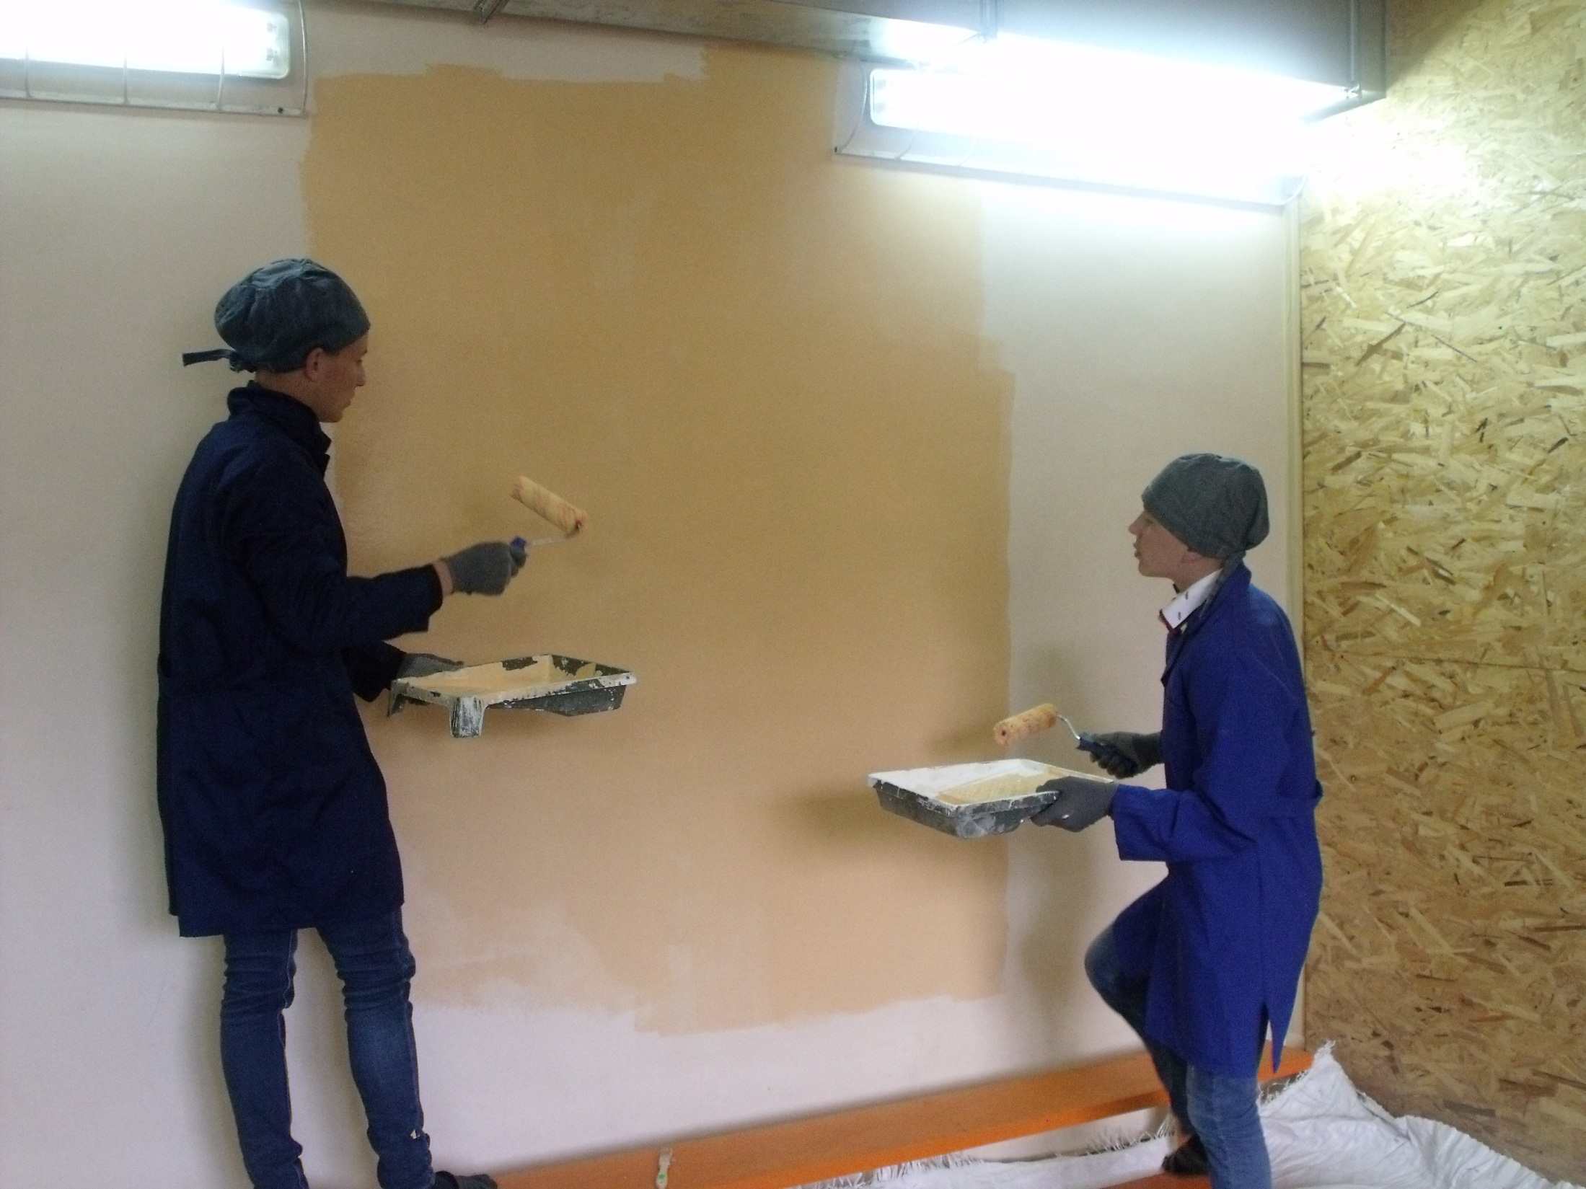

Slide 36
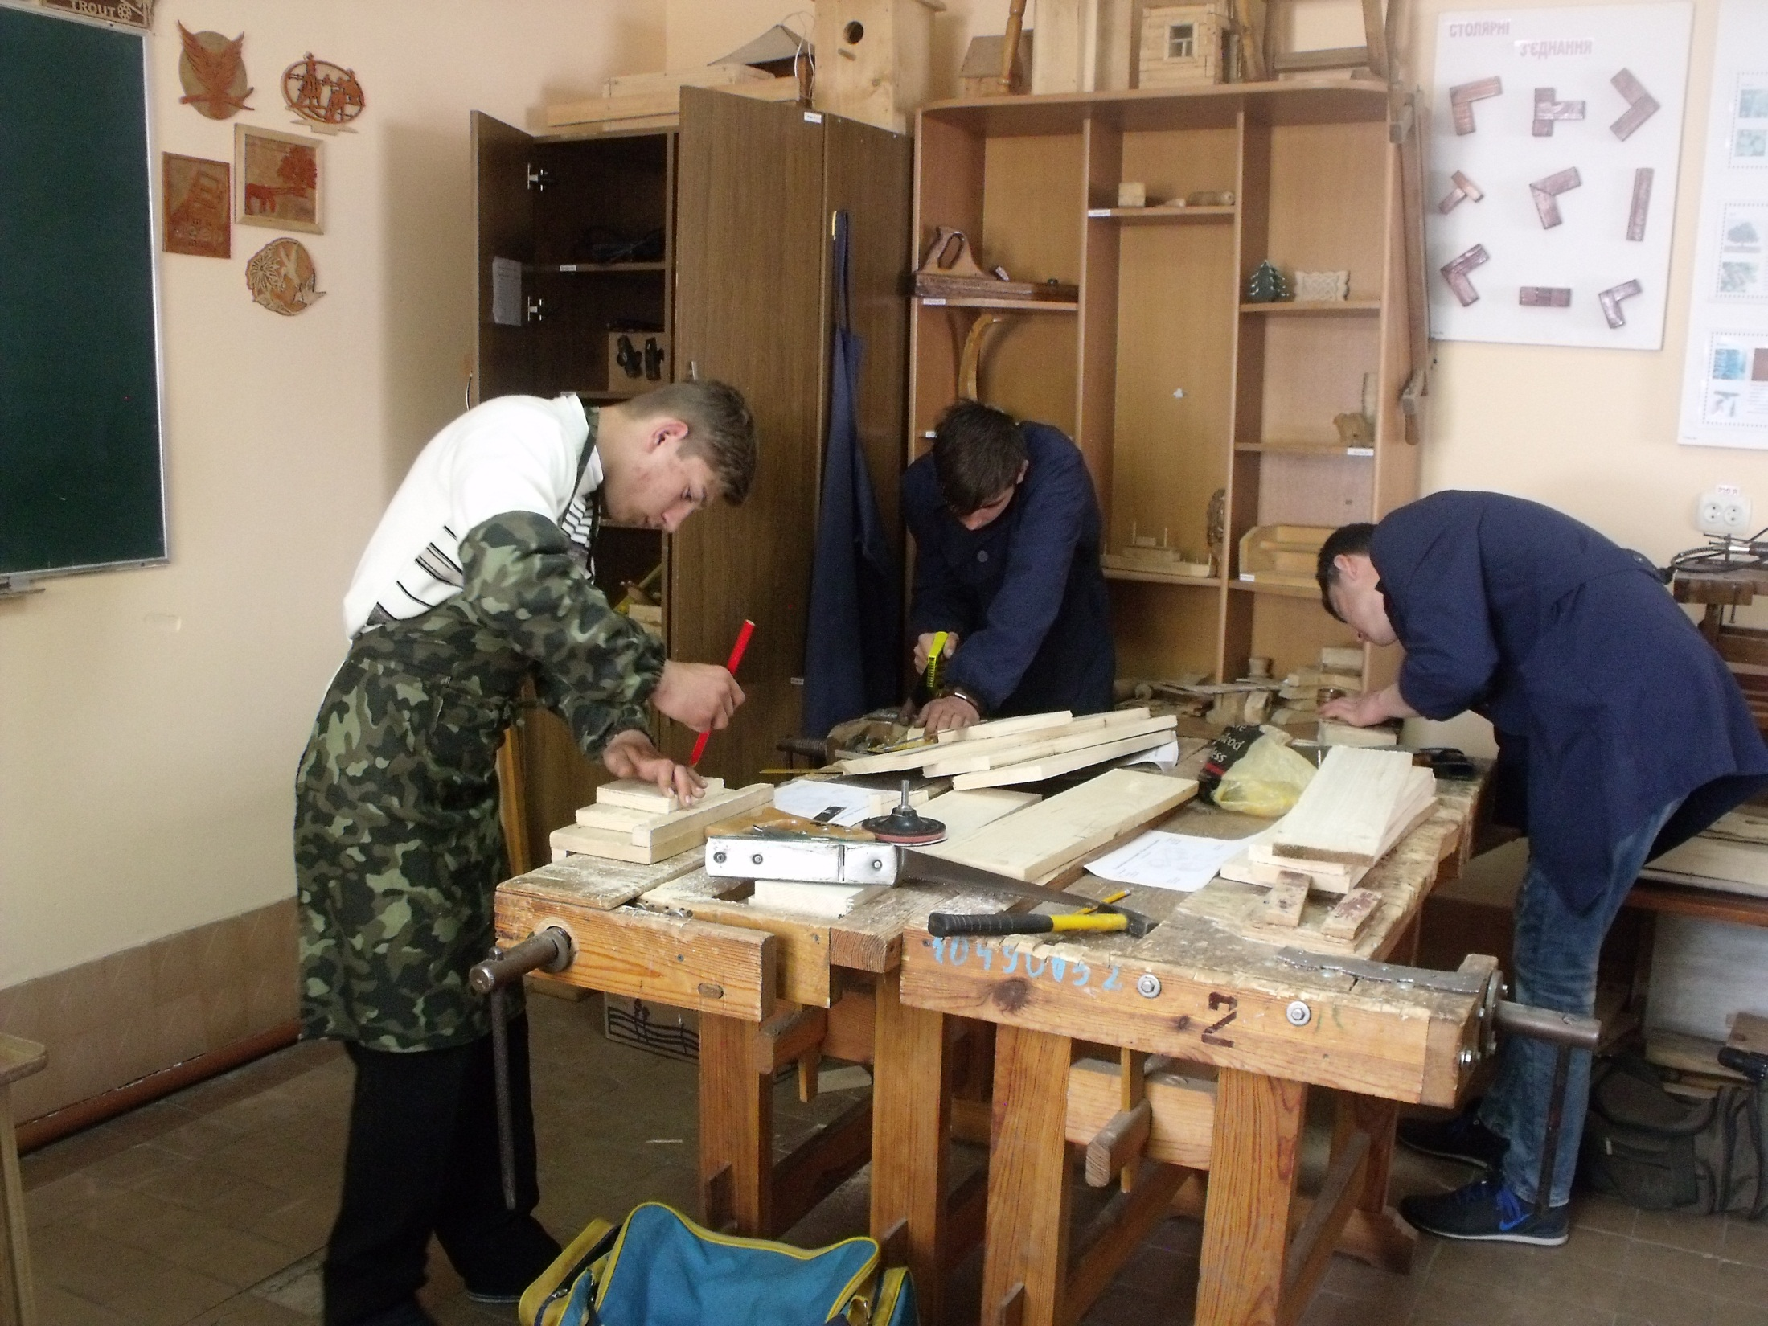

Slide 37
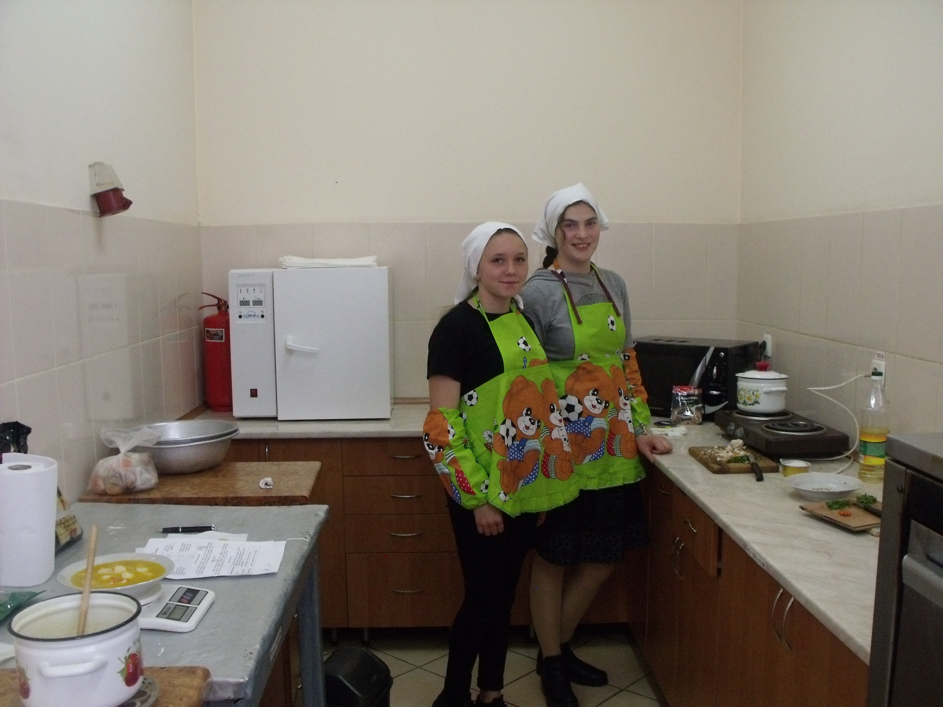

Slide 38
Медична реабілітація
Оцінка стану здоров’я.
Оцінка рухової підготовки.
На основі оцінки:
ЛФК, фізкультура, ритміка;
спеціальні вправи та ігри;
корекція режиму дня;
організація повноцінного харчування;
співпраця з медичними установами.

Slide 39
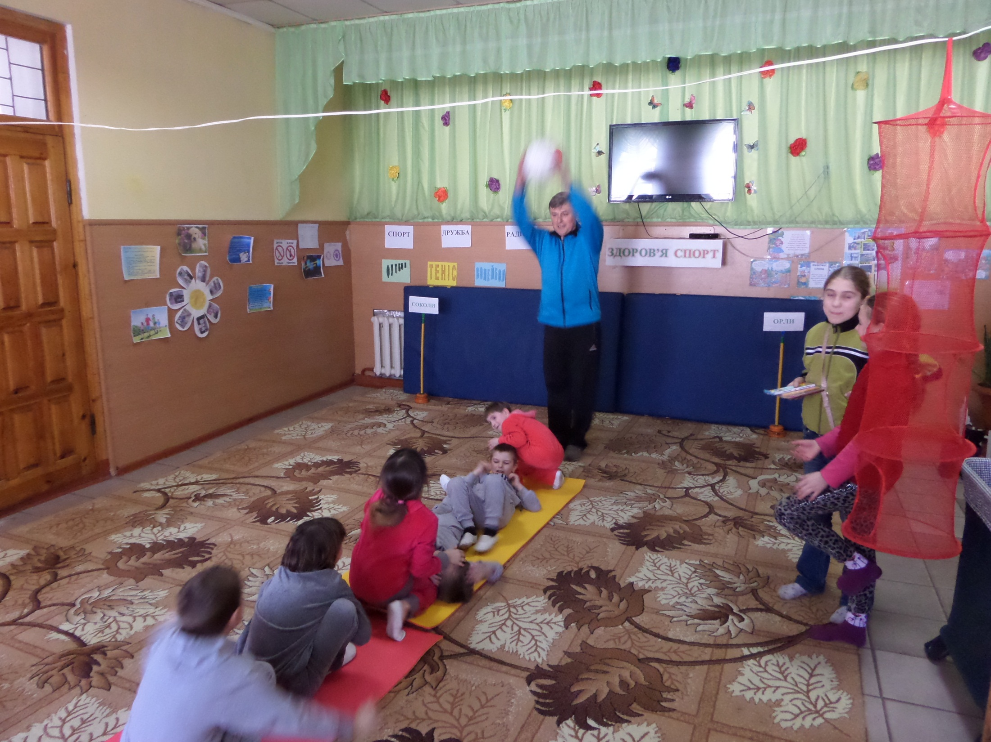

Slide 40
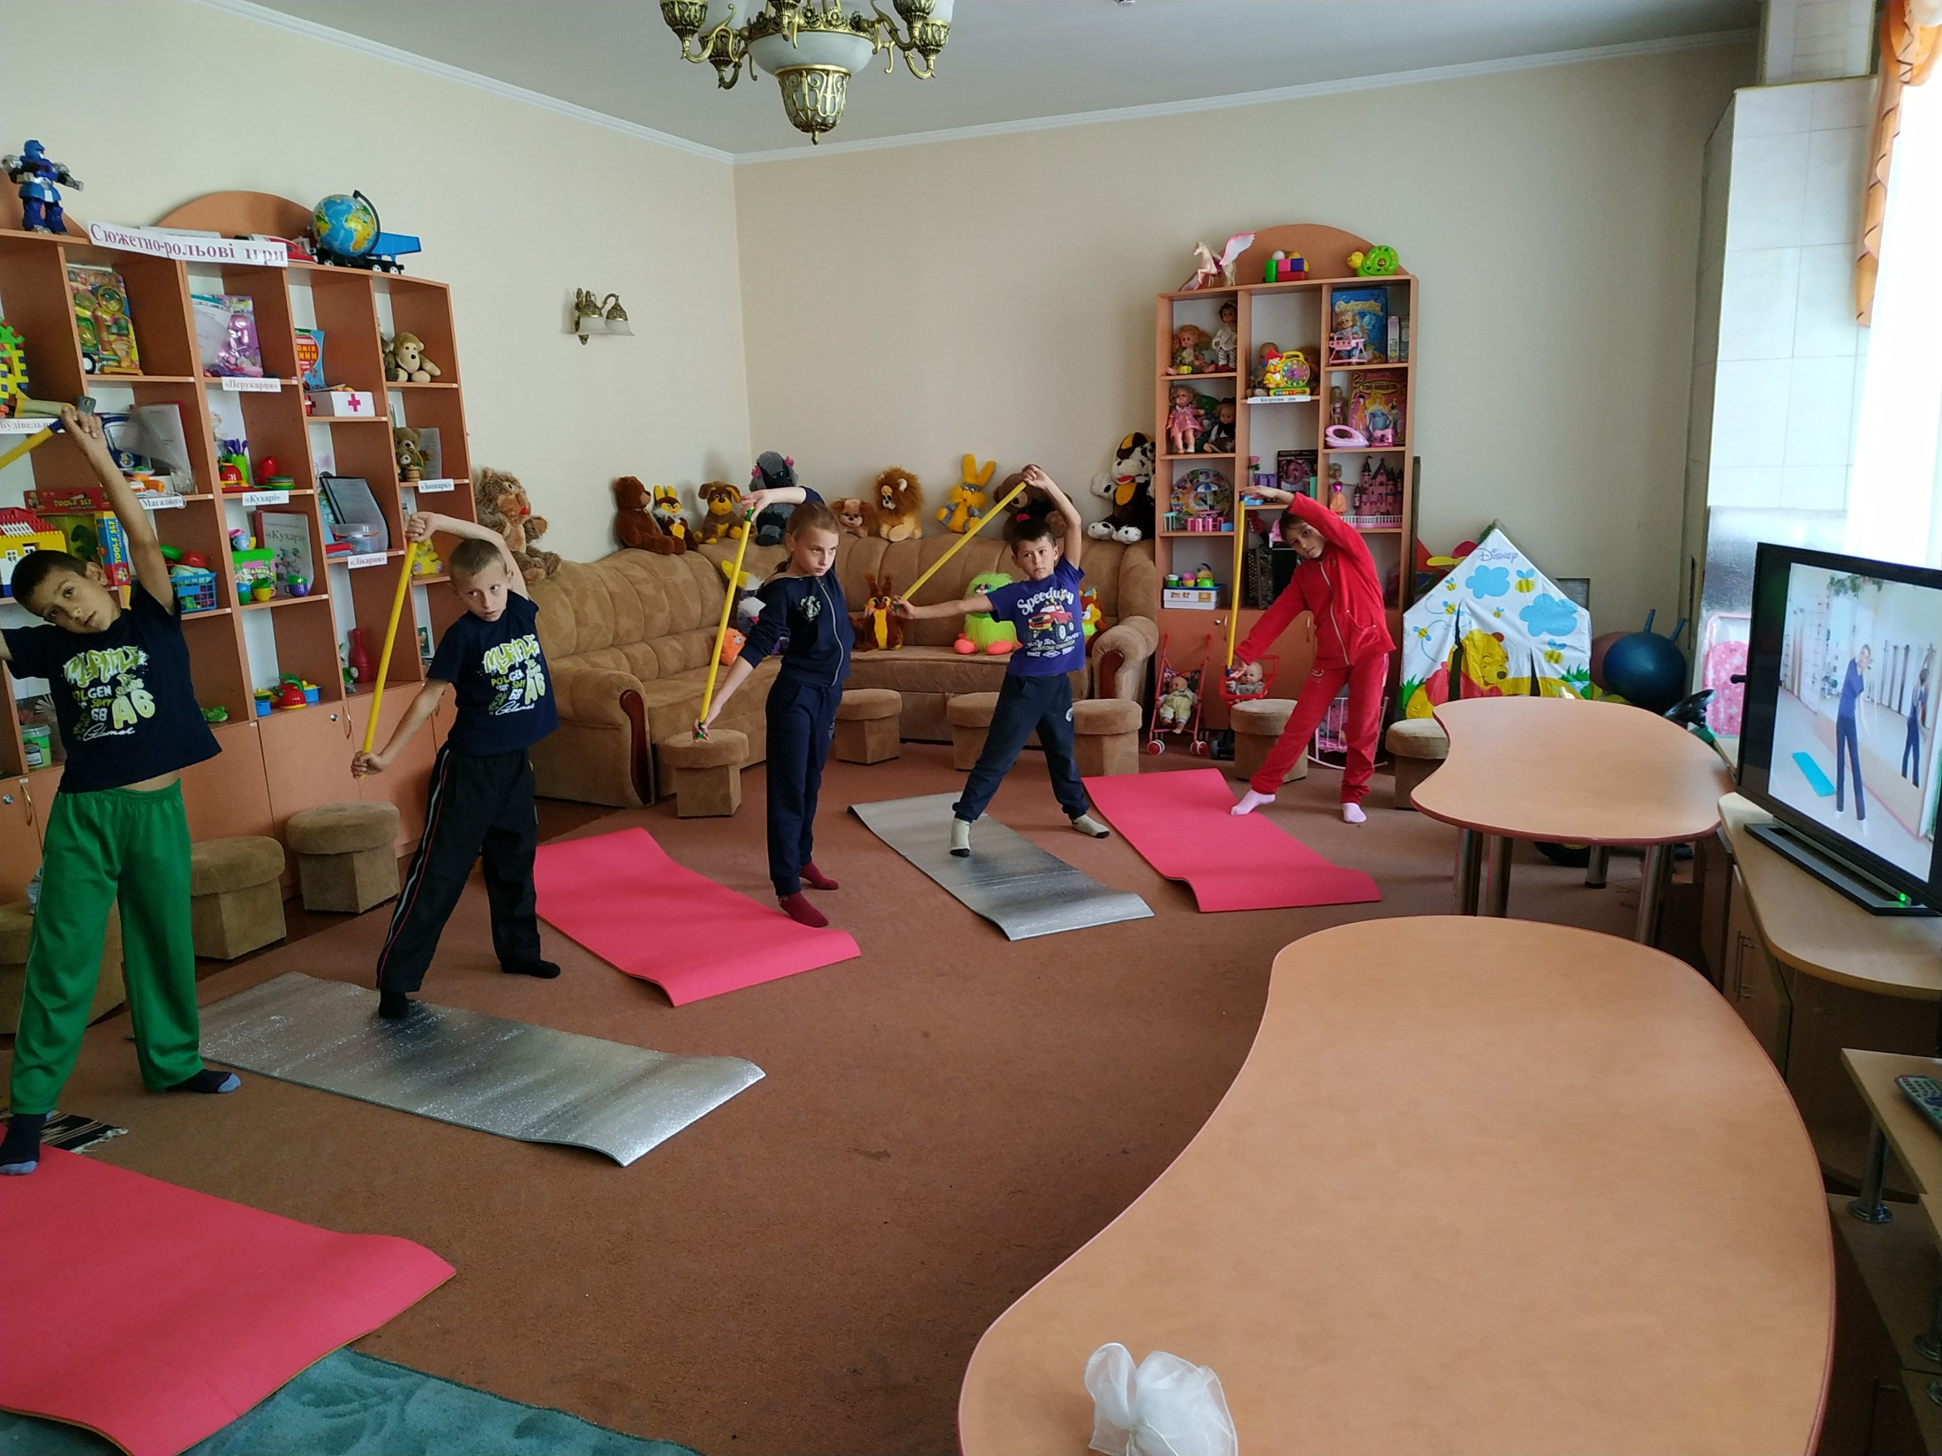

Slide 41
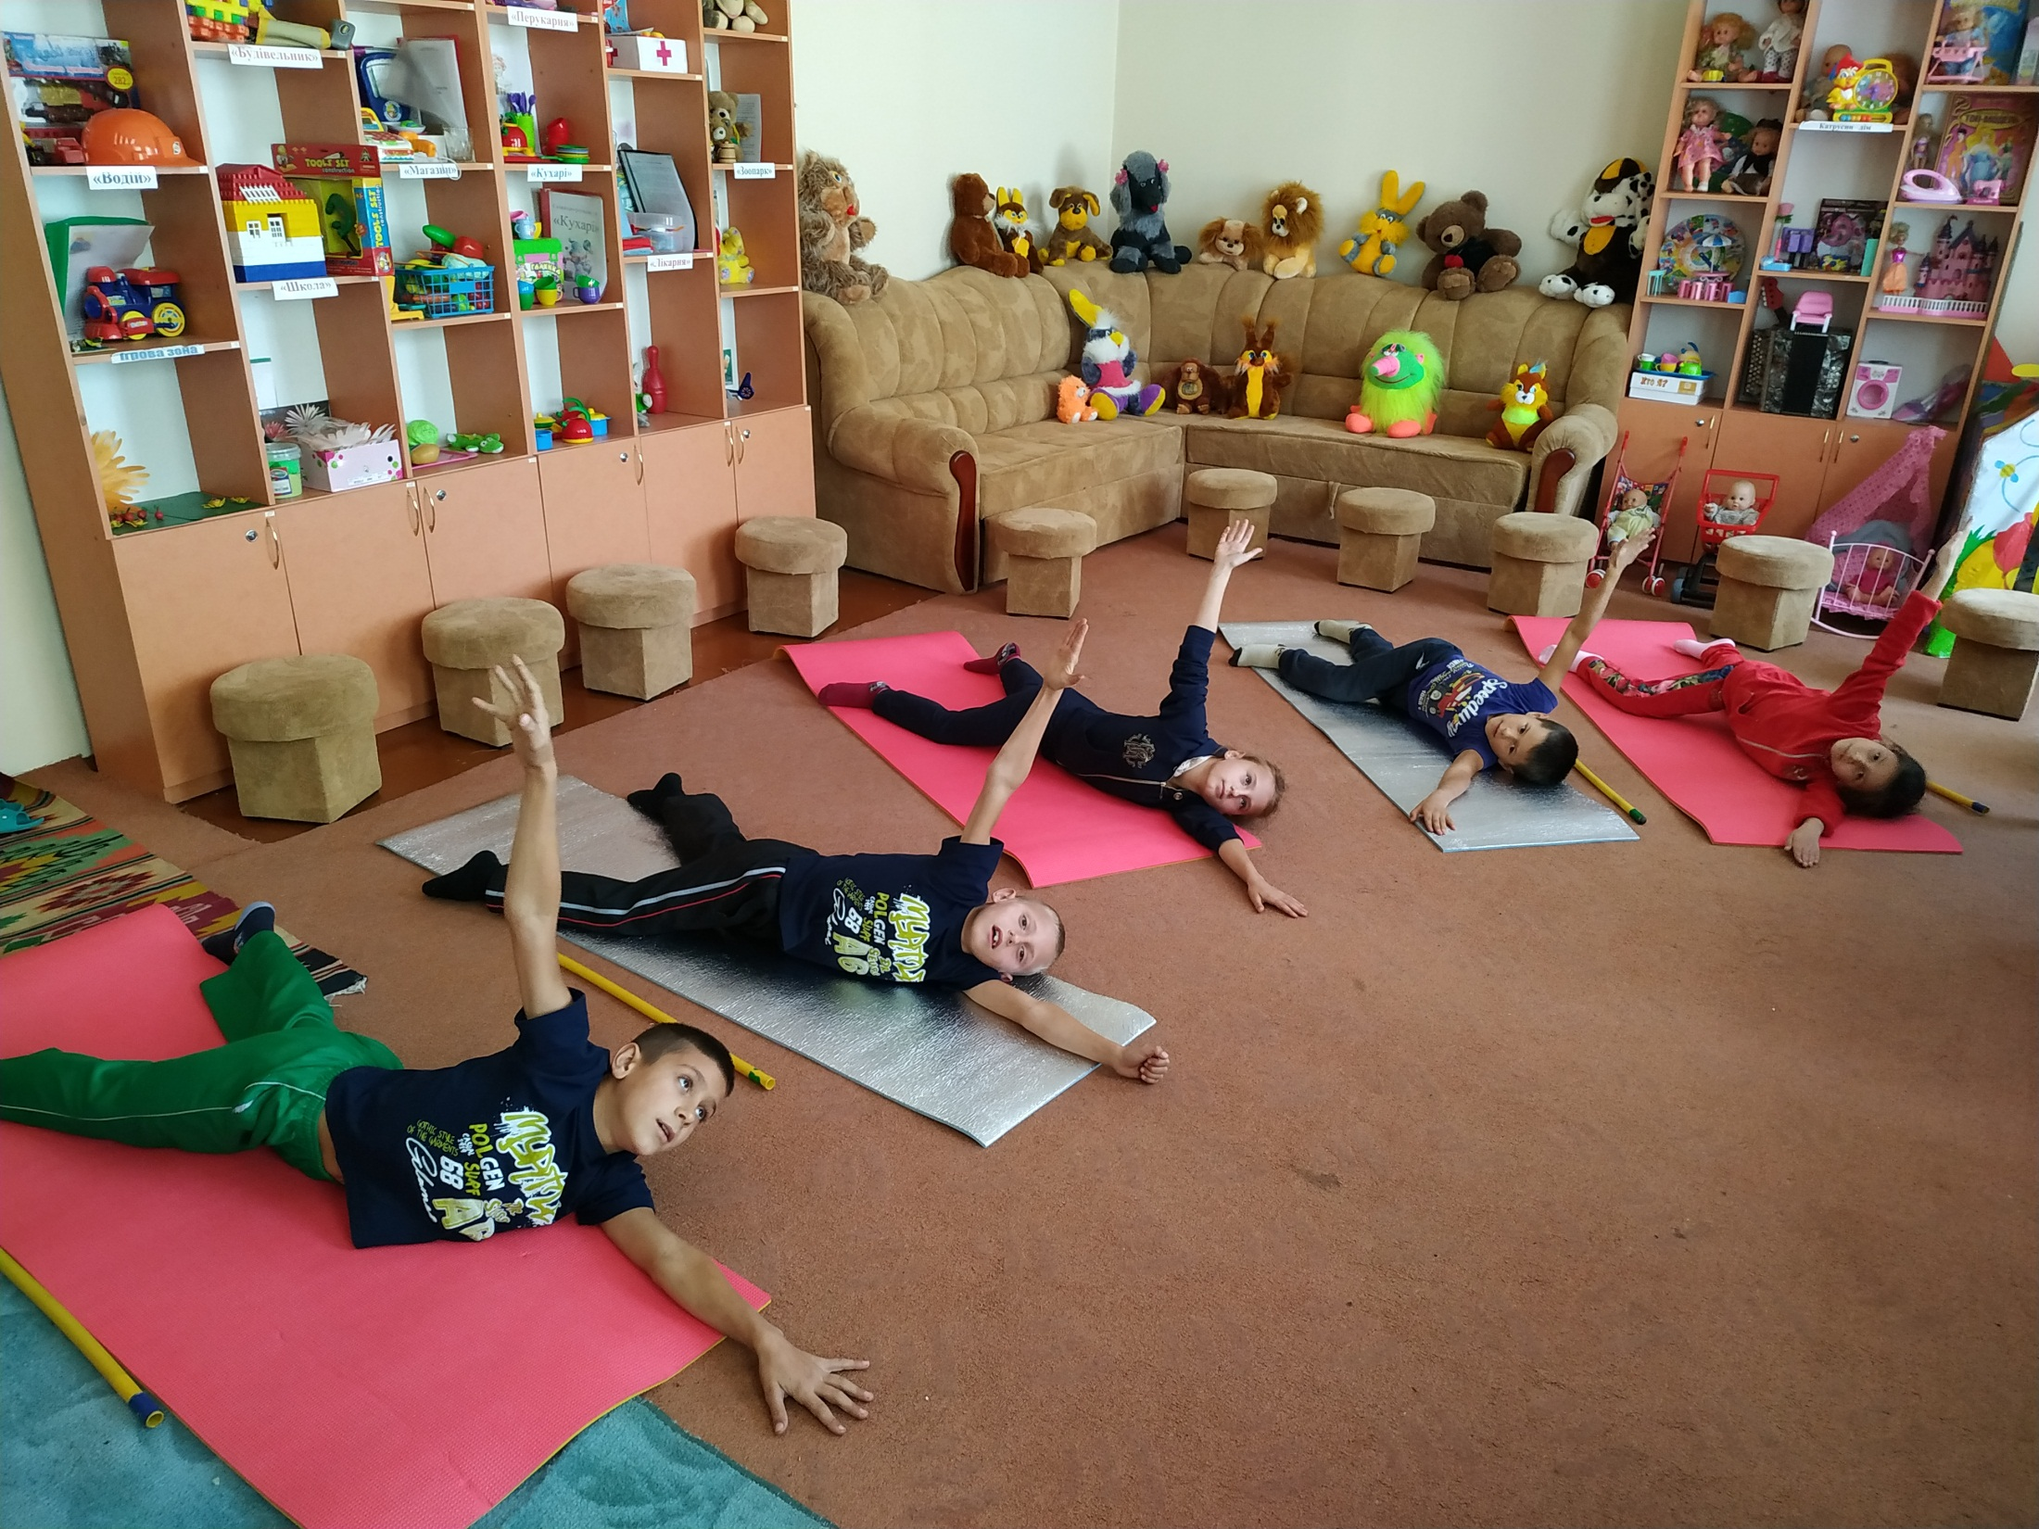

Slide 42
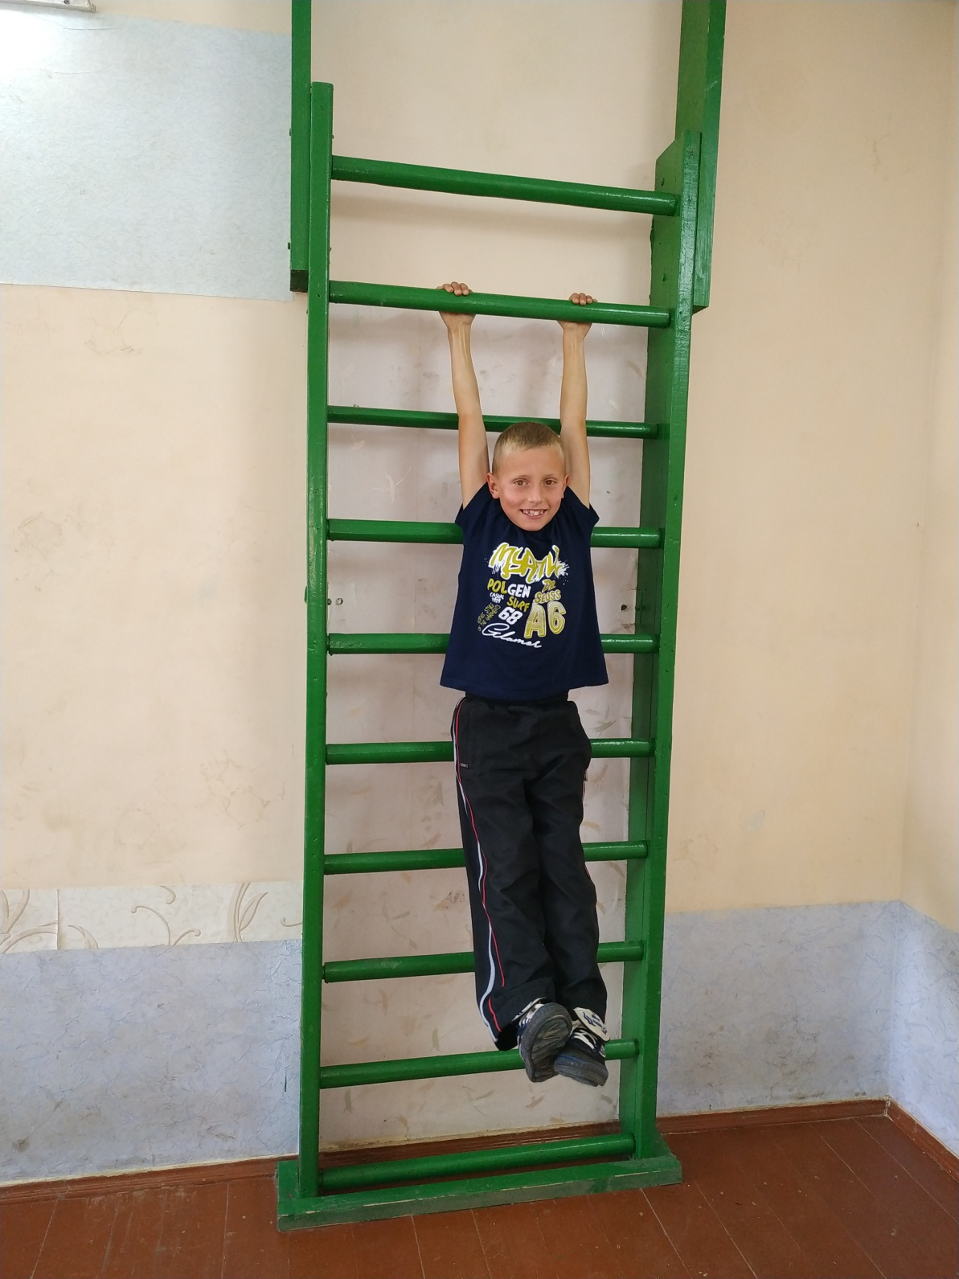
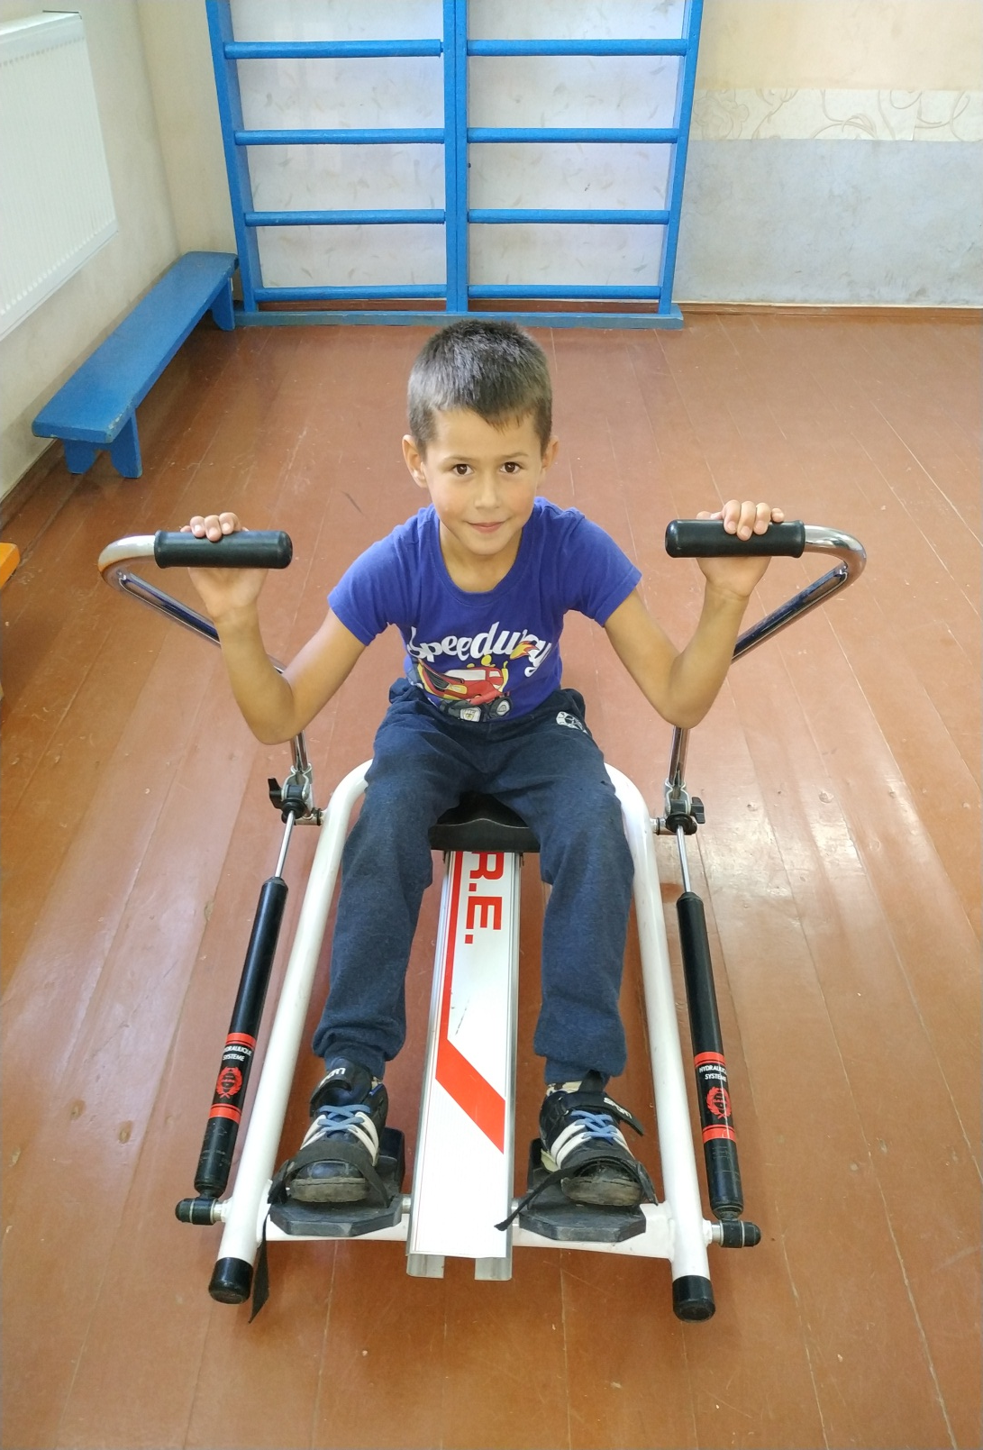

Slide 43
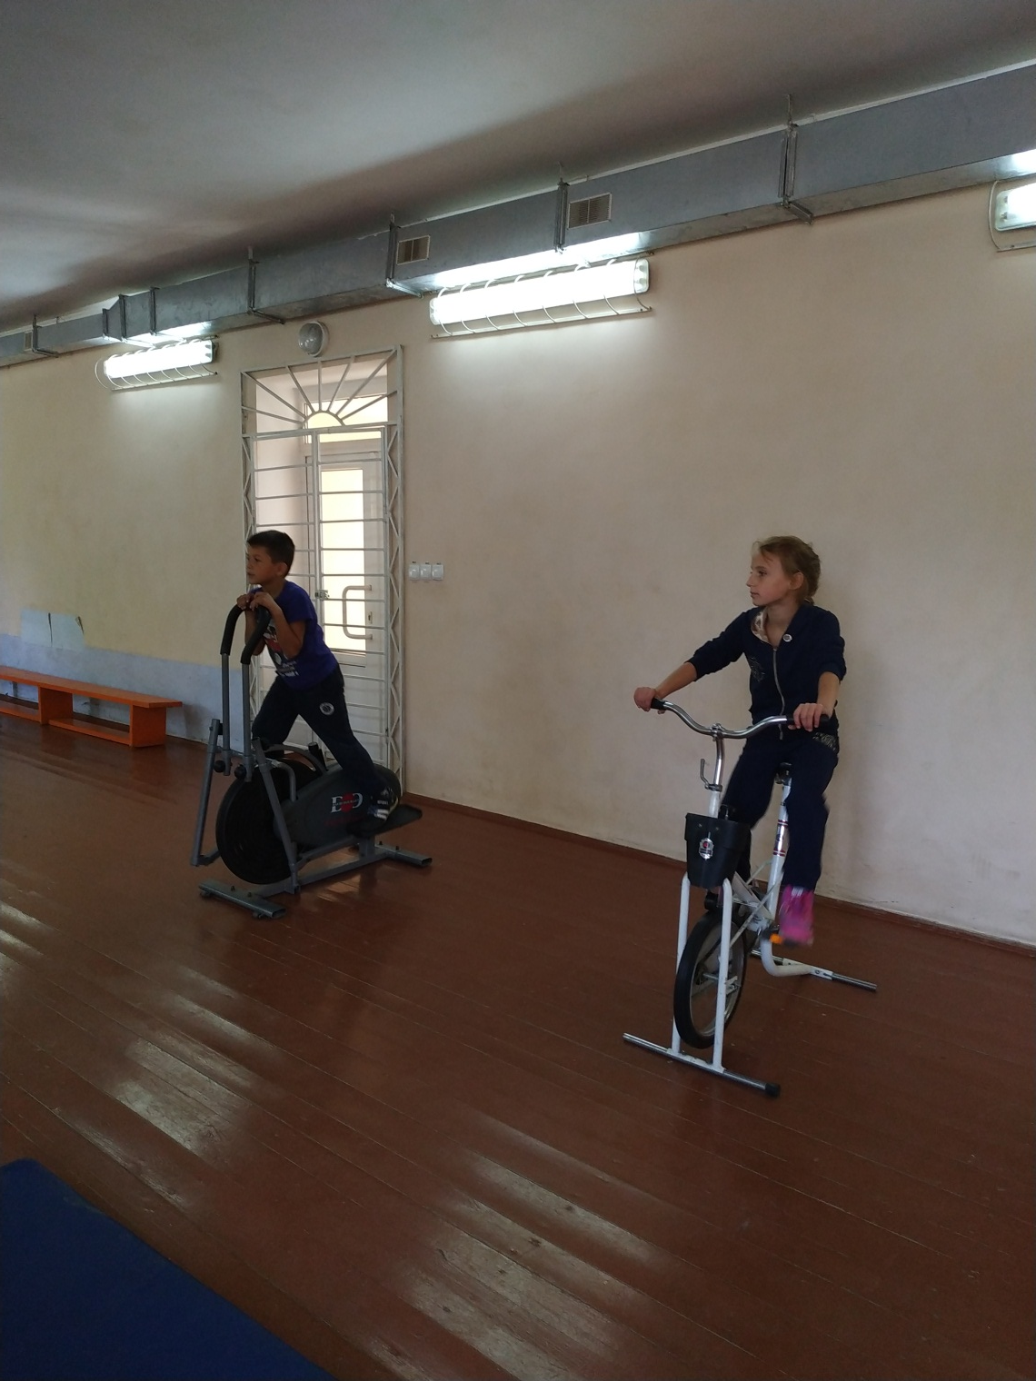
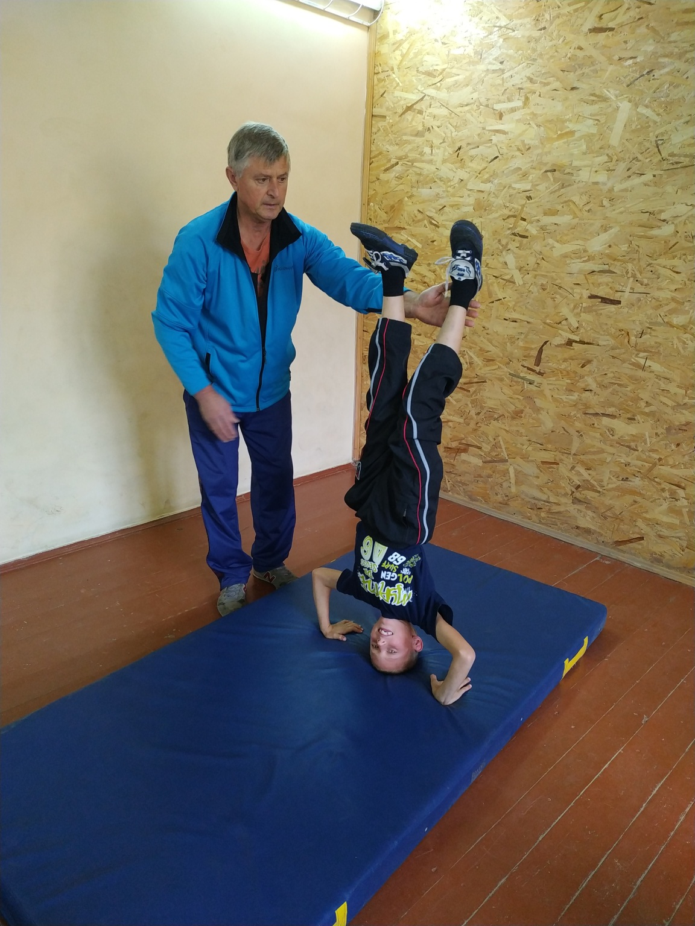

Slide 44
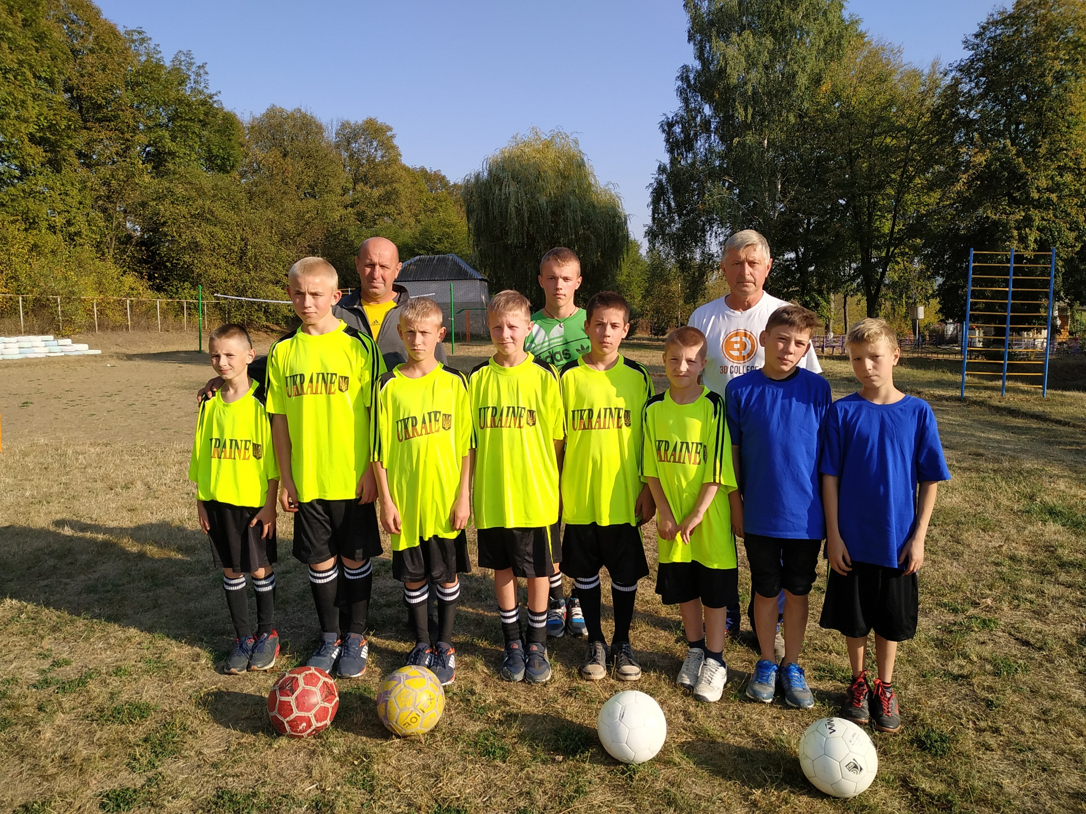

Slide 45
Соціальна реабілітація
Формування життєвих компетентностей.
Соціальний захист вихованців.
Взаємодія з Піклувальною радою закладу.
Співпраця з сім’ями в яких виховуються діти з особливими освітніми потребам.

Slide 46
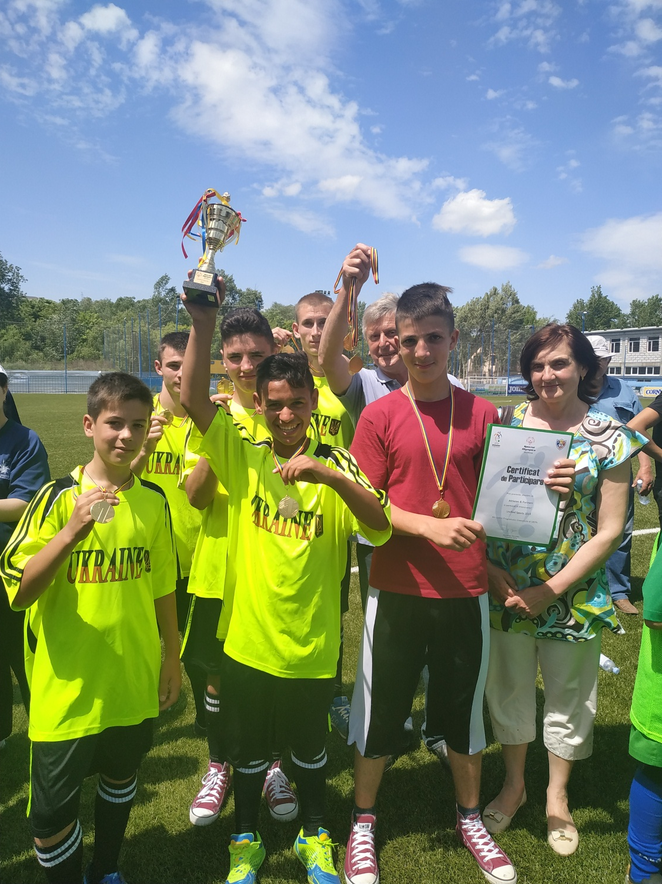
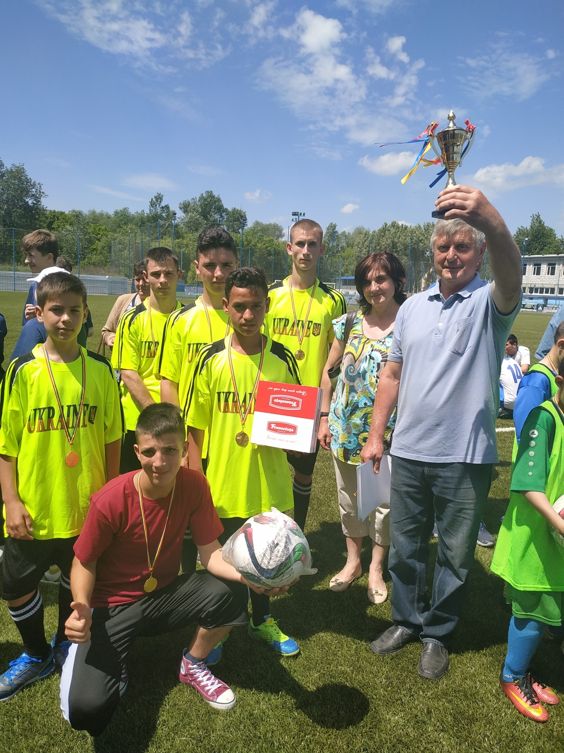

Slide 47
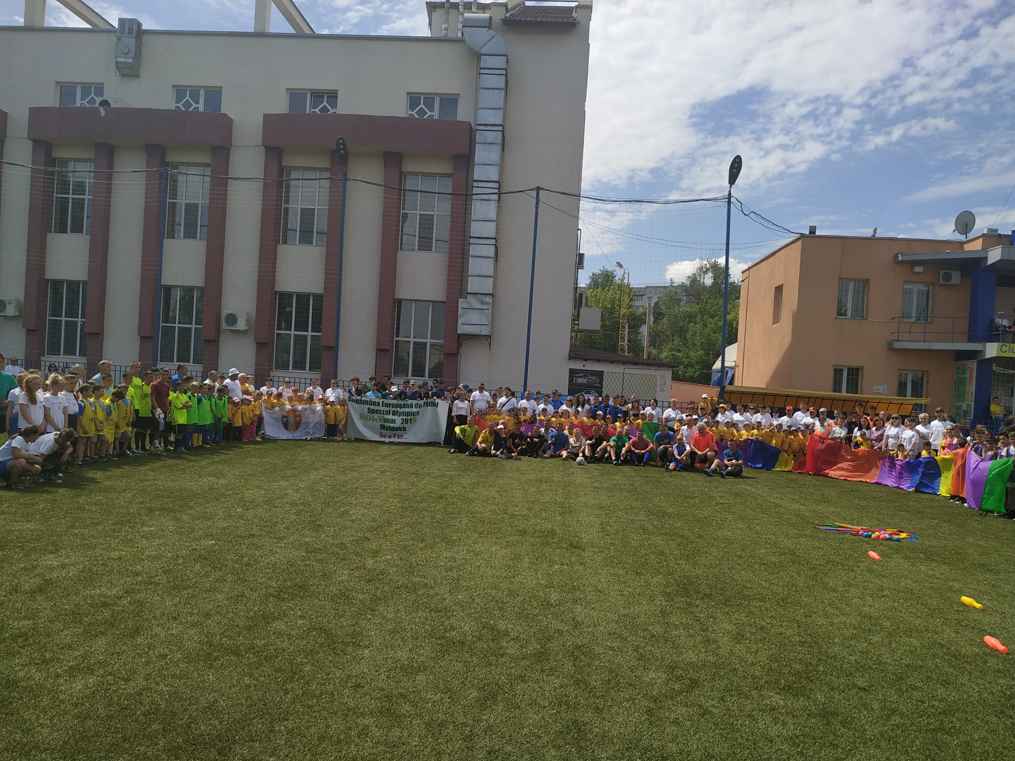

Slide 48
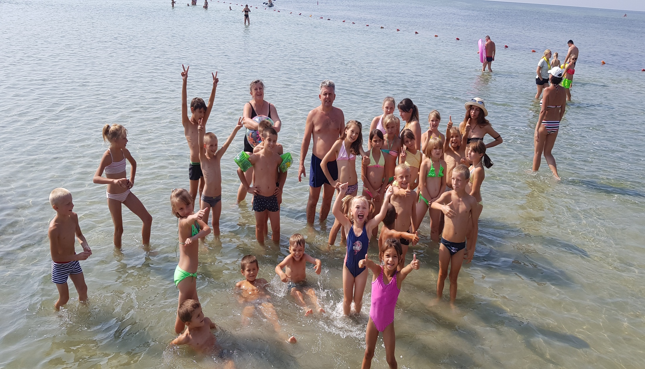

Slide 49
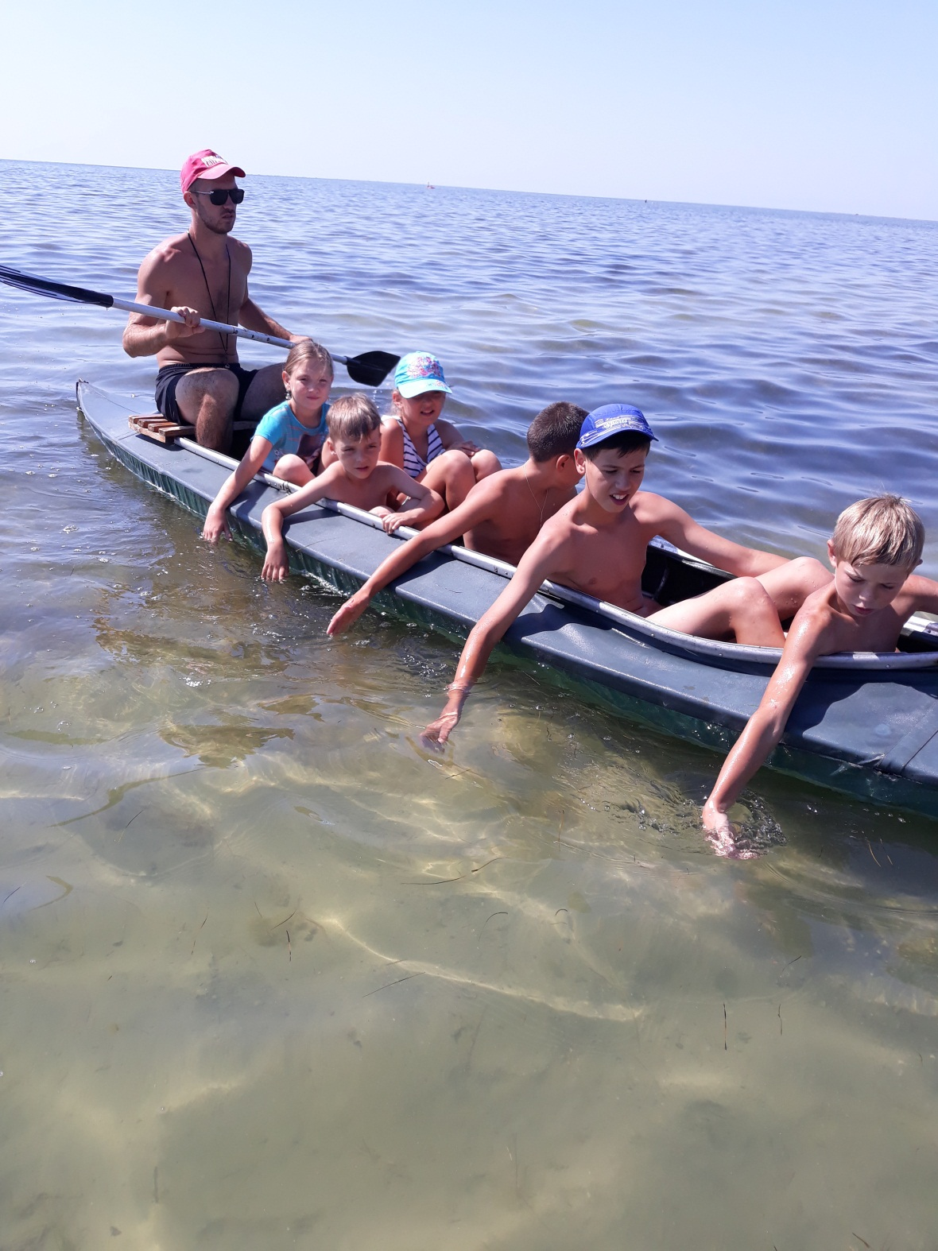
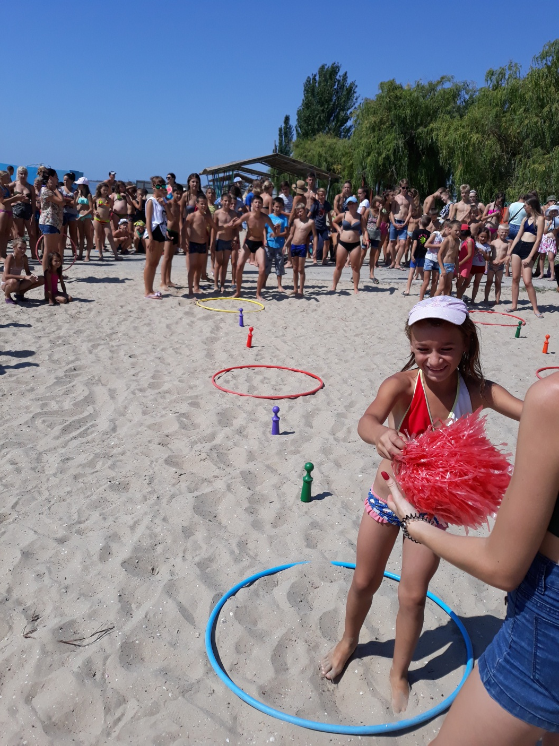

Slide 50
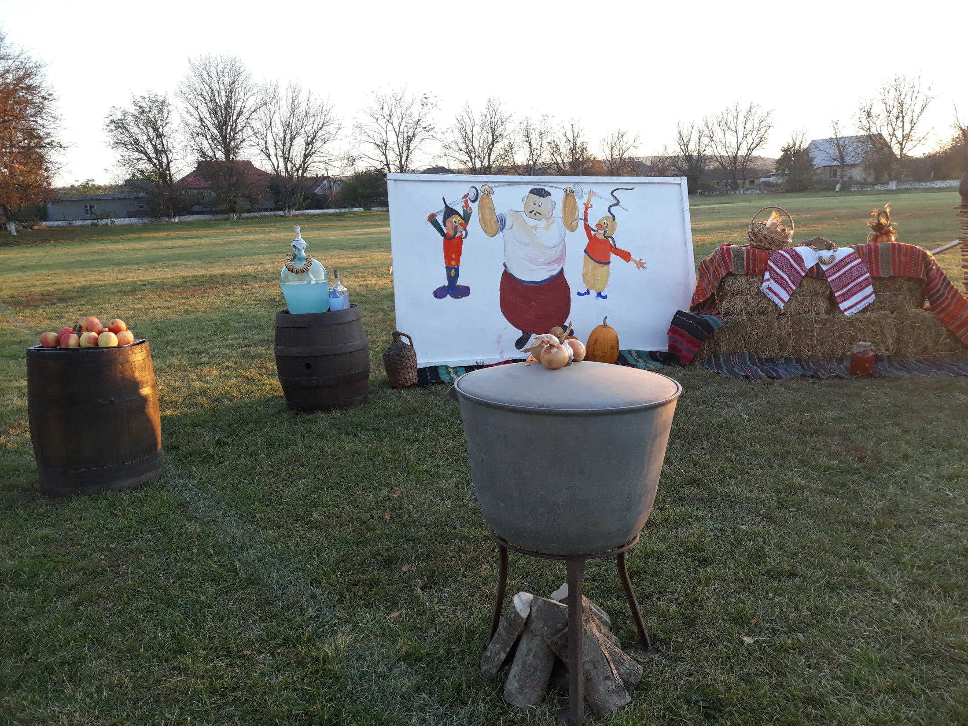

Slide 51
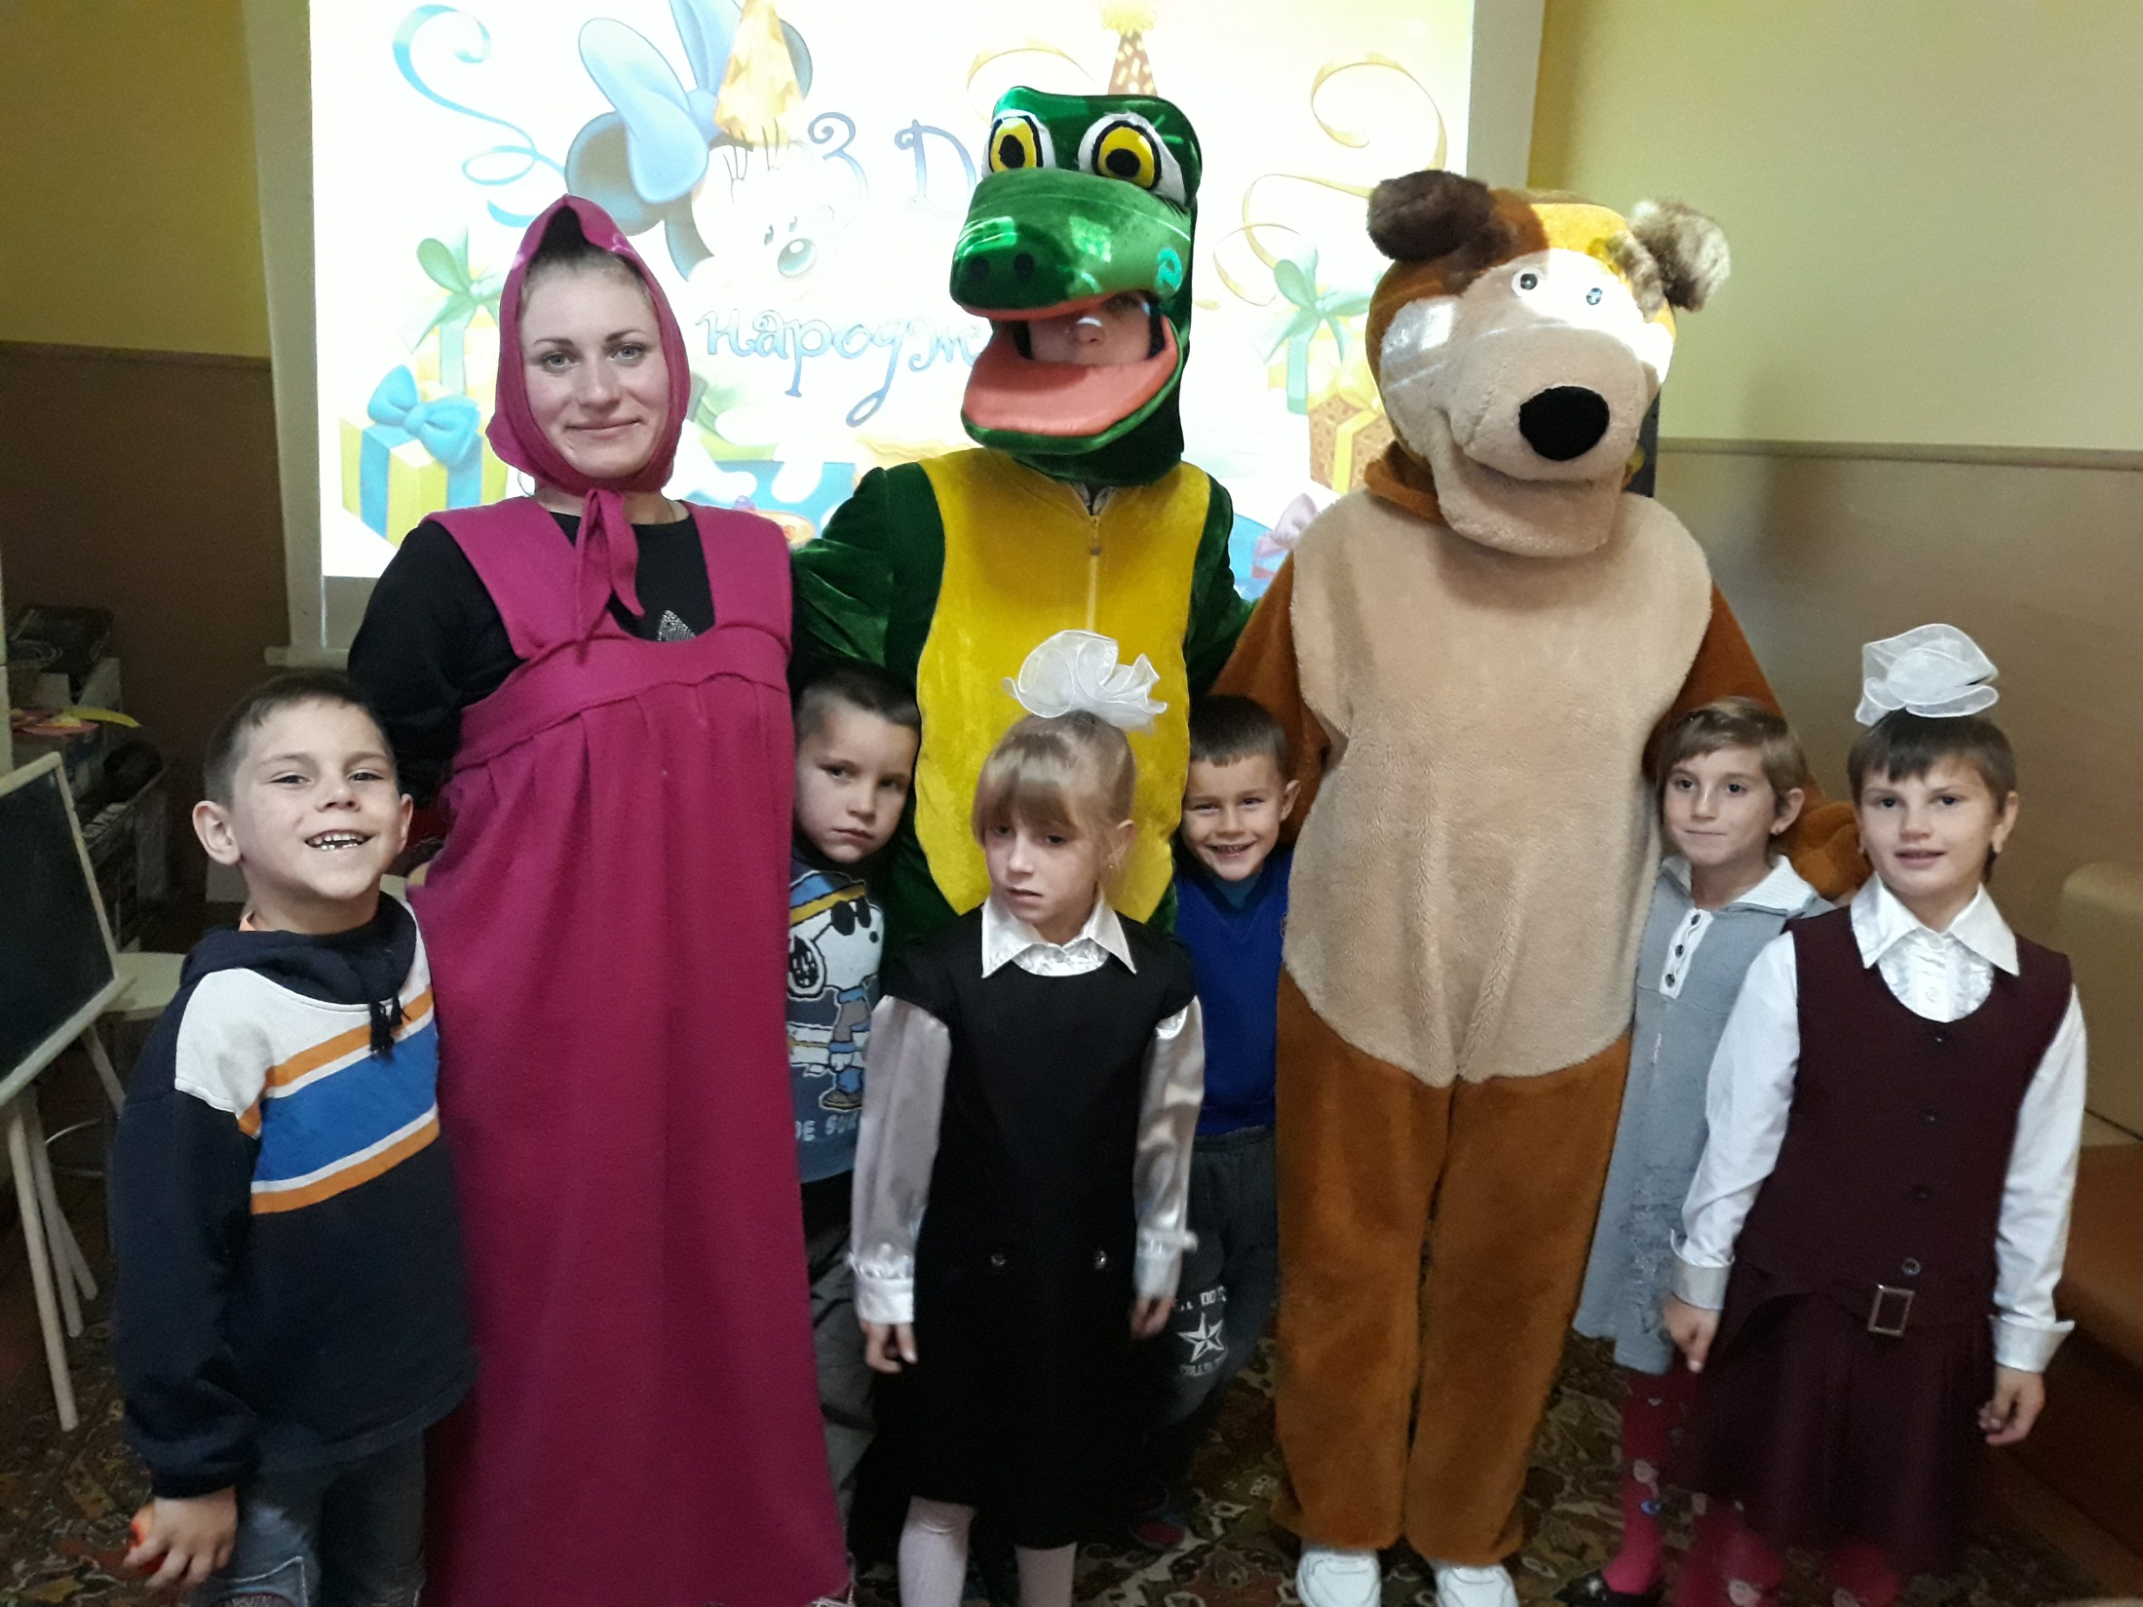

Slide 52
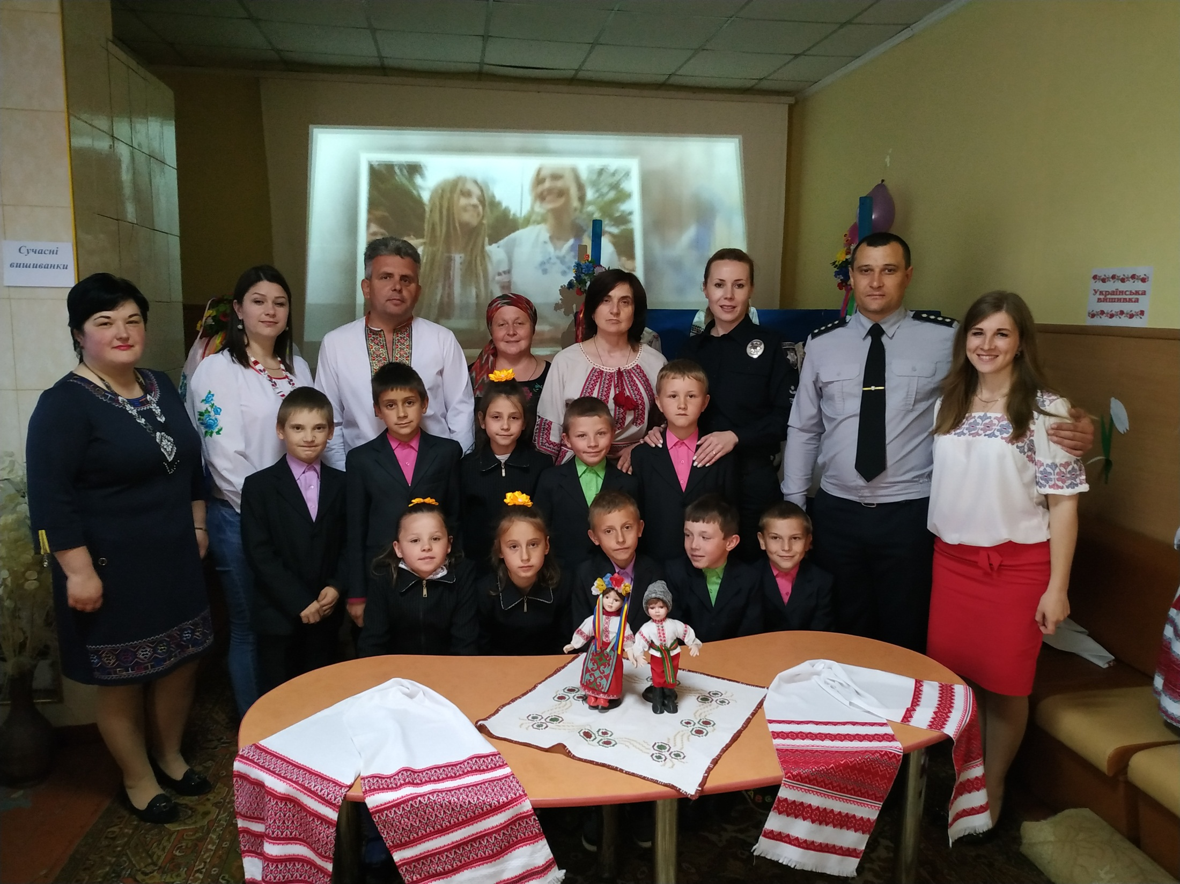

Slide 53
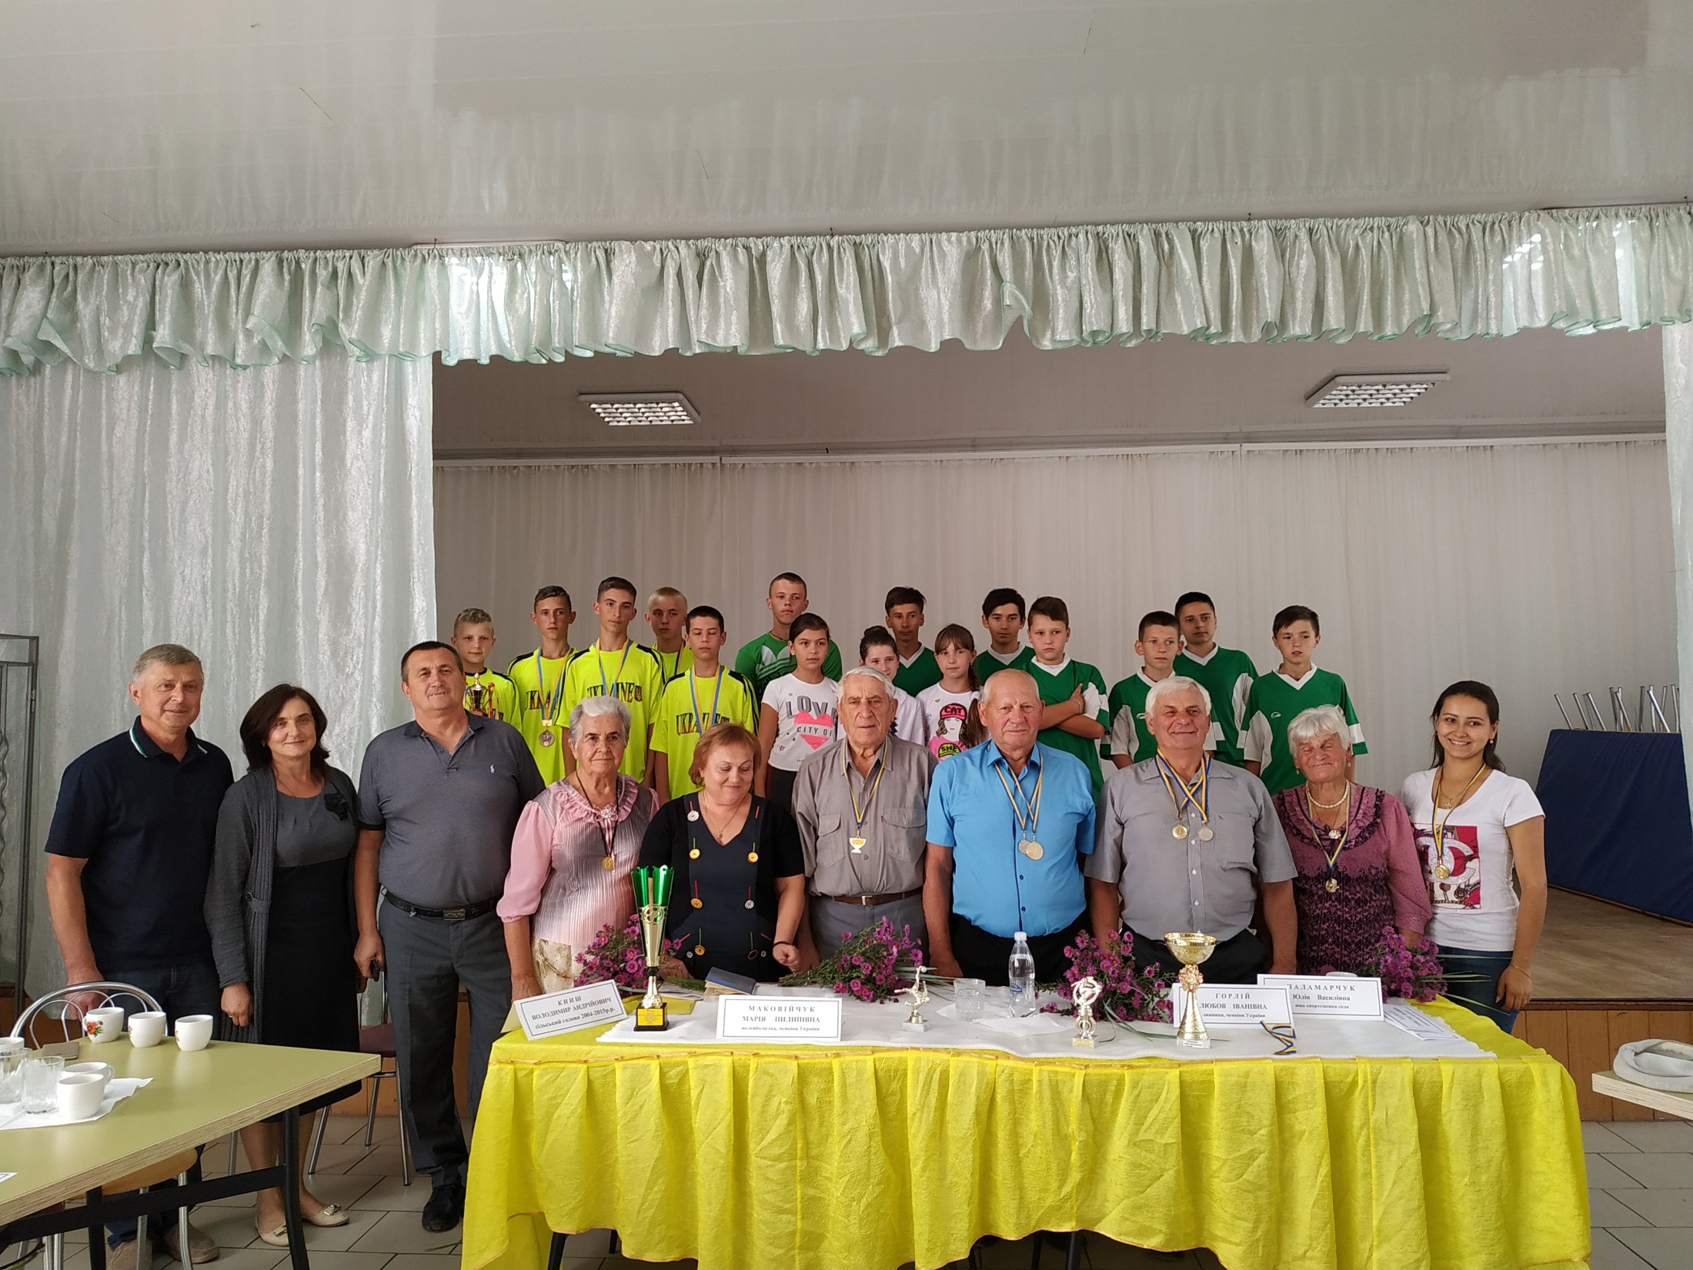

Slide 54
Терапія середовищем

Slide 55
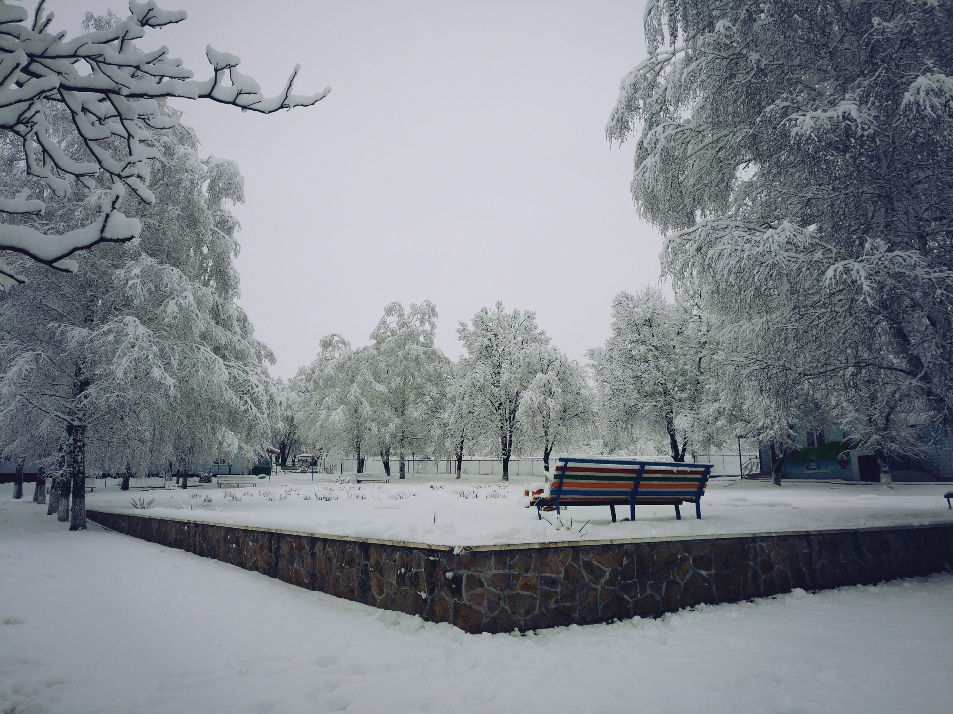

Slide 56
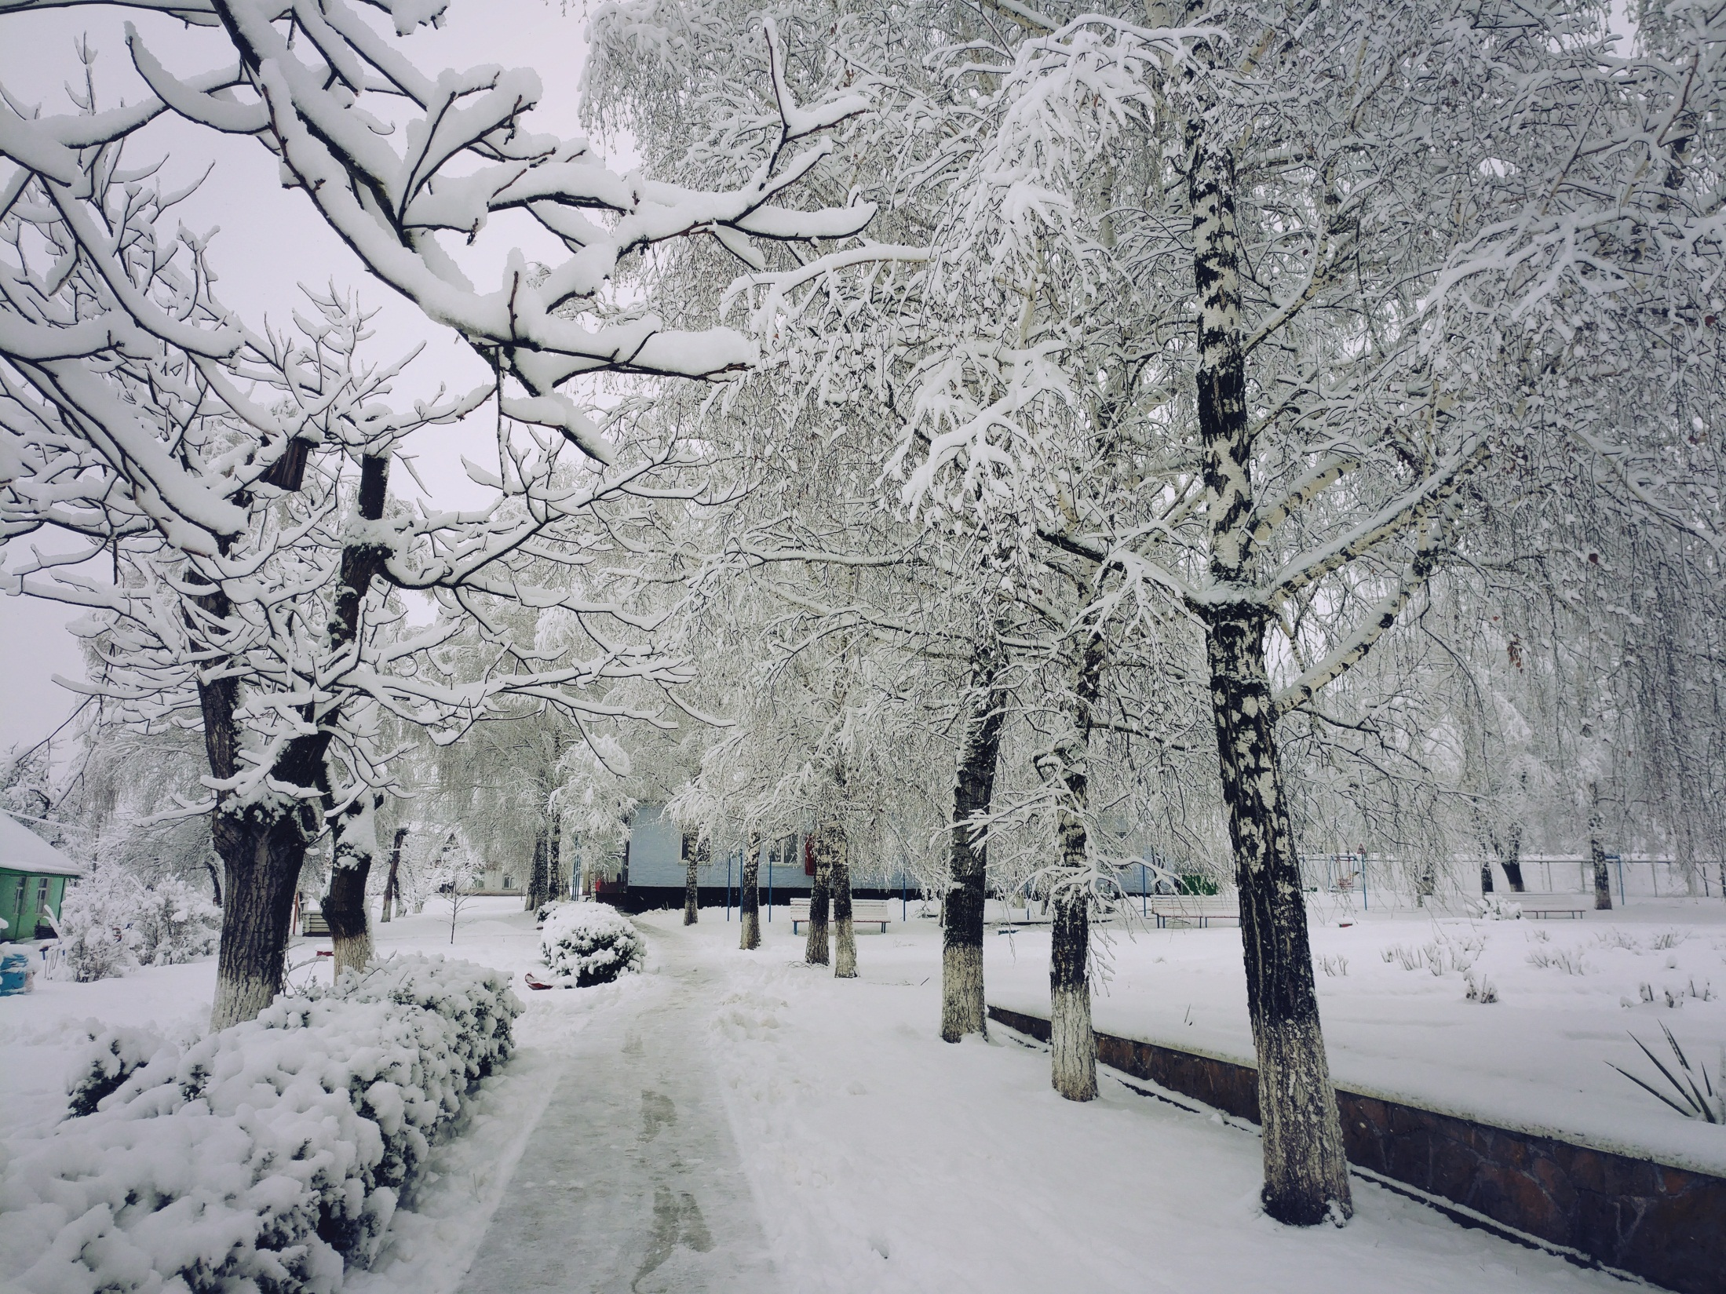

Slide 57
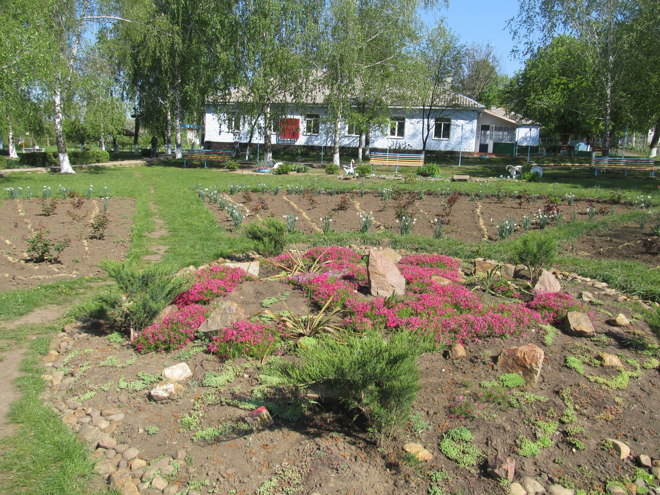

Slide 58
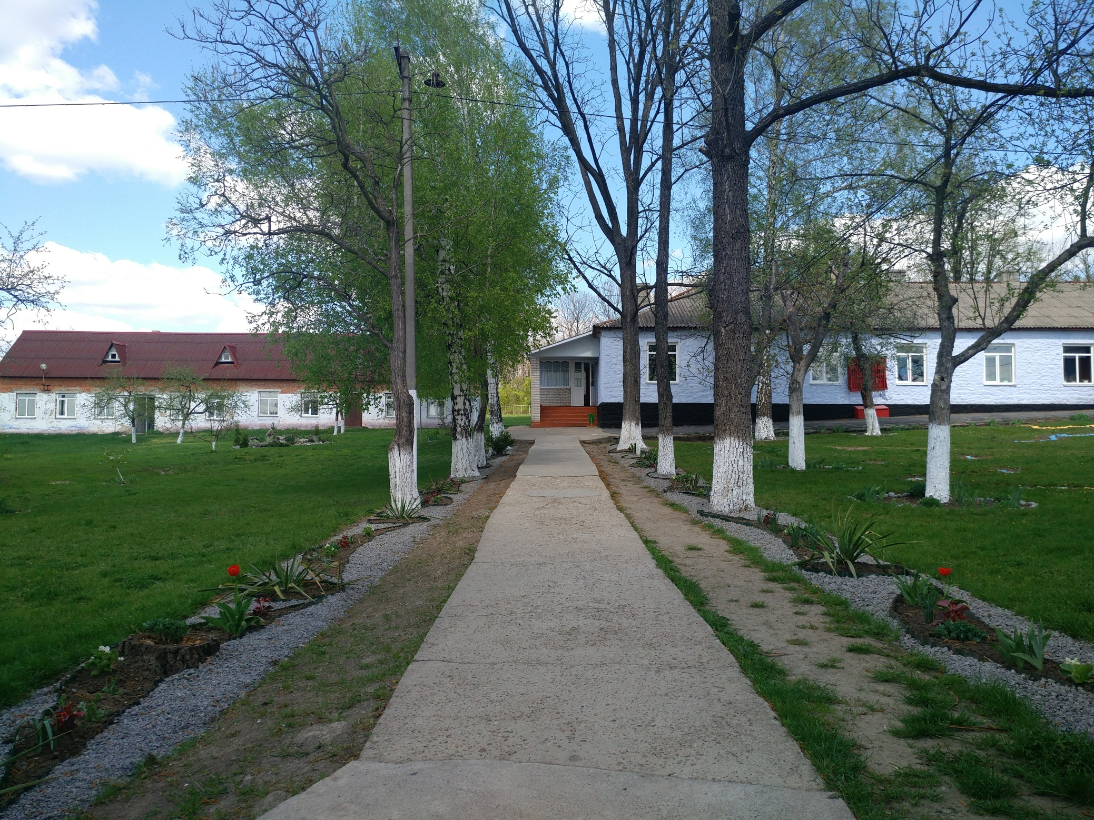

Slide 59
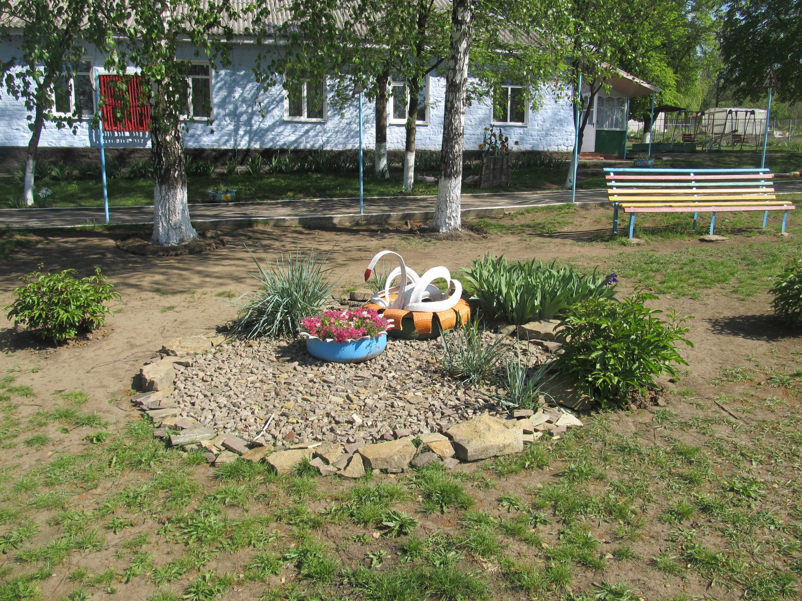

Slide 60
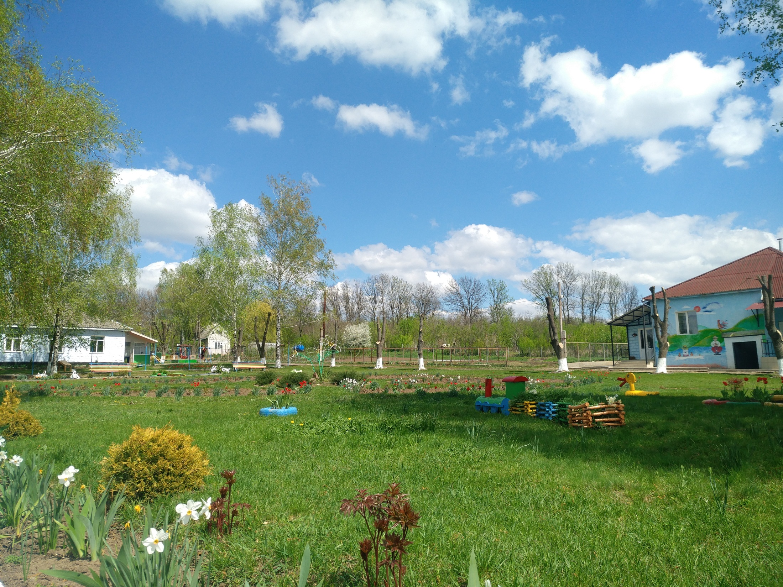

Slide 61
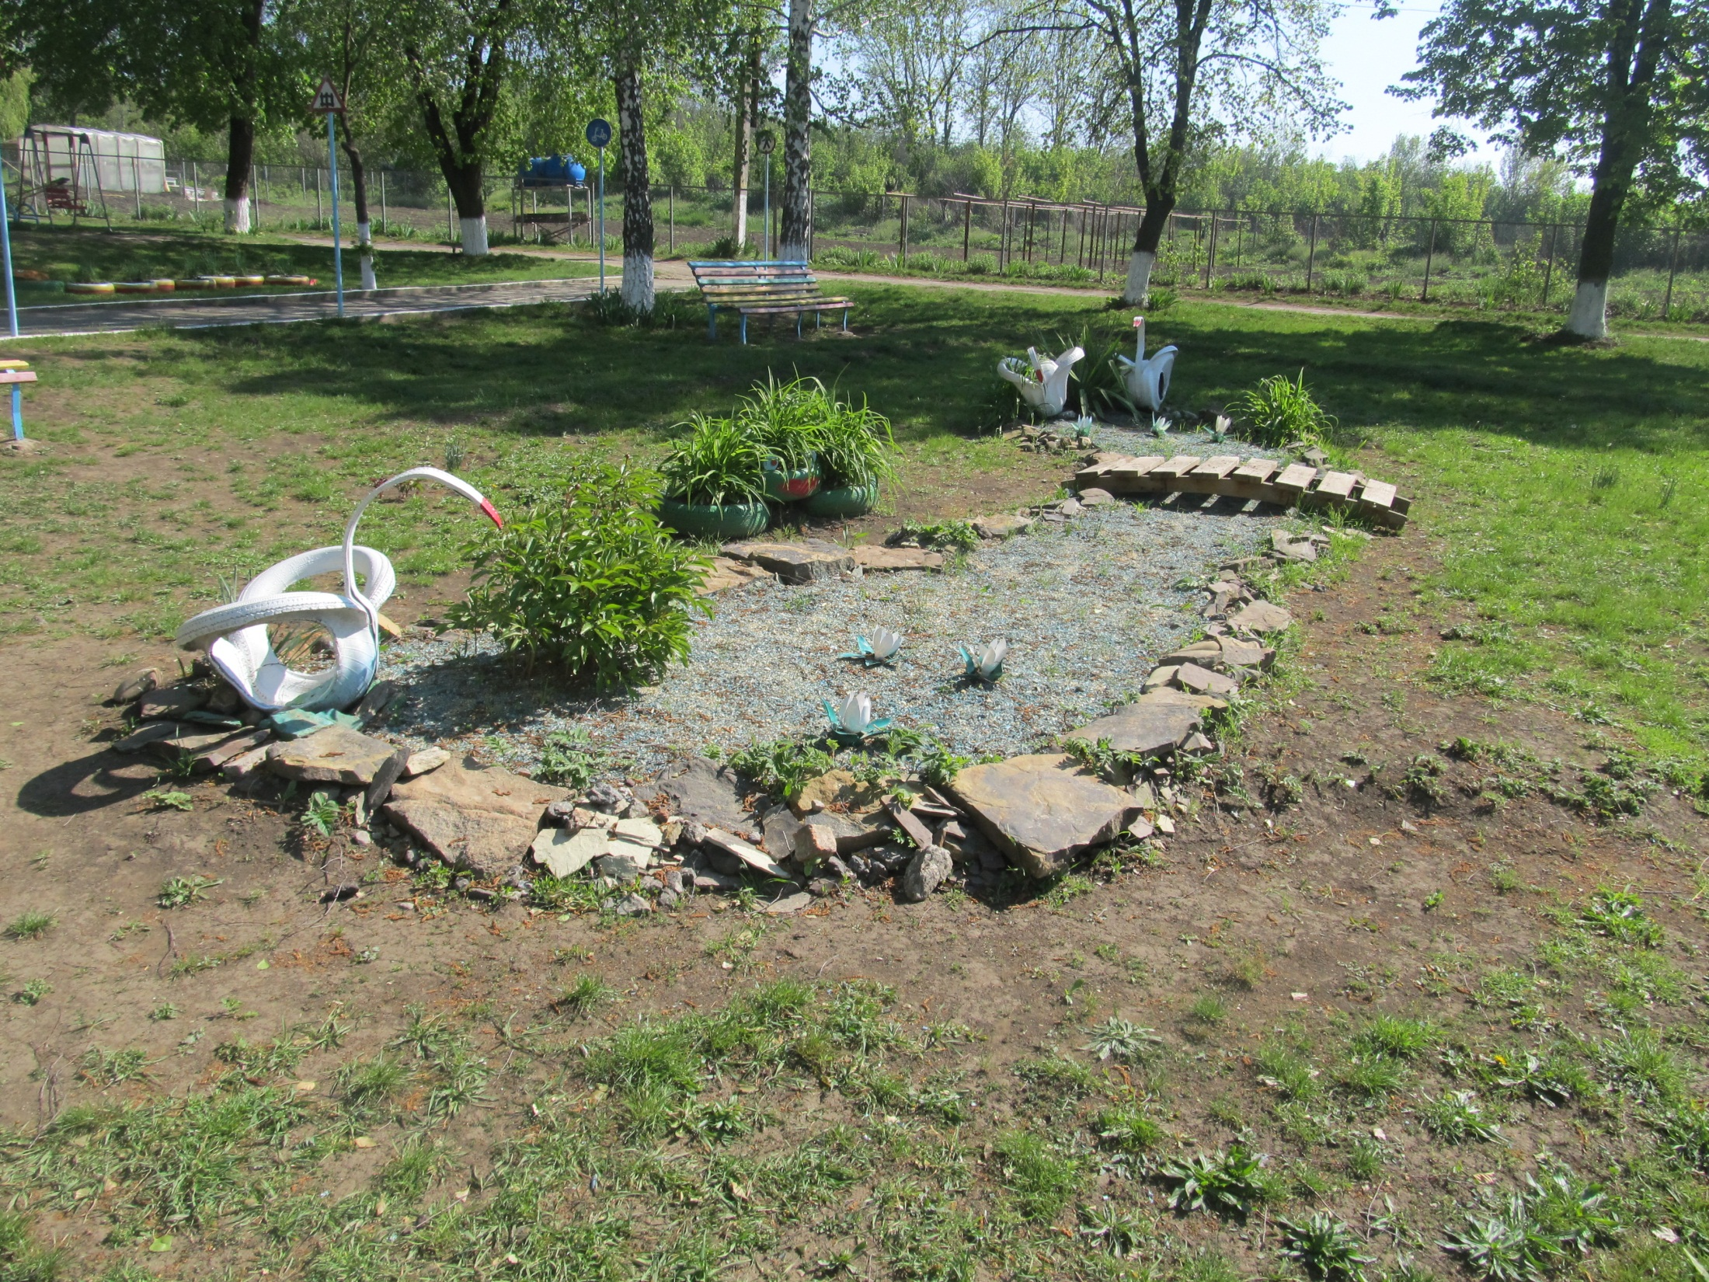

Slide 62
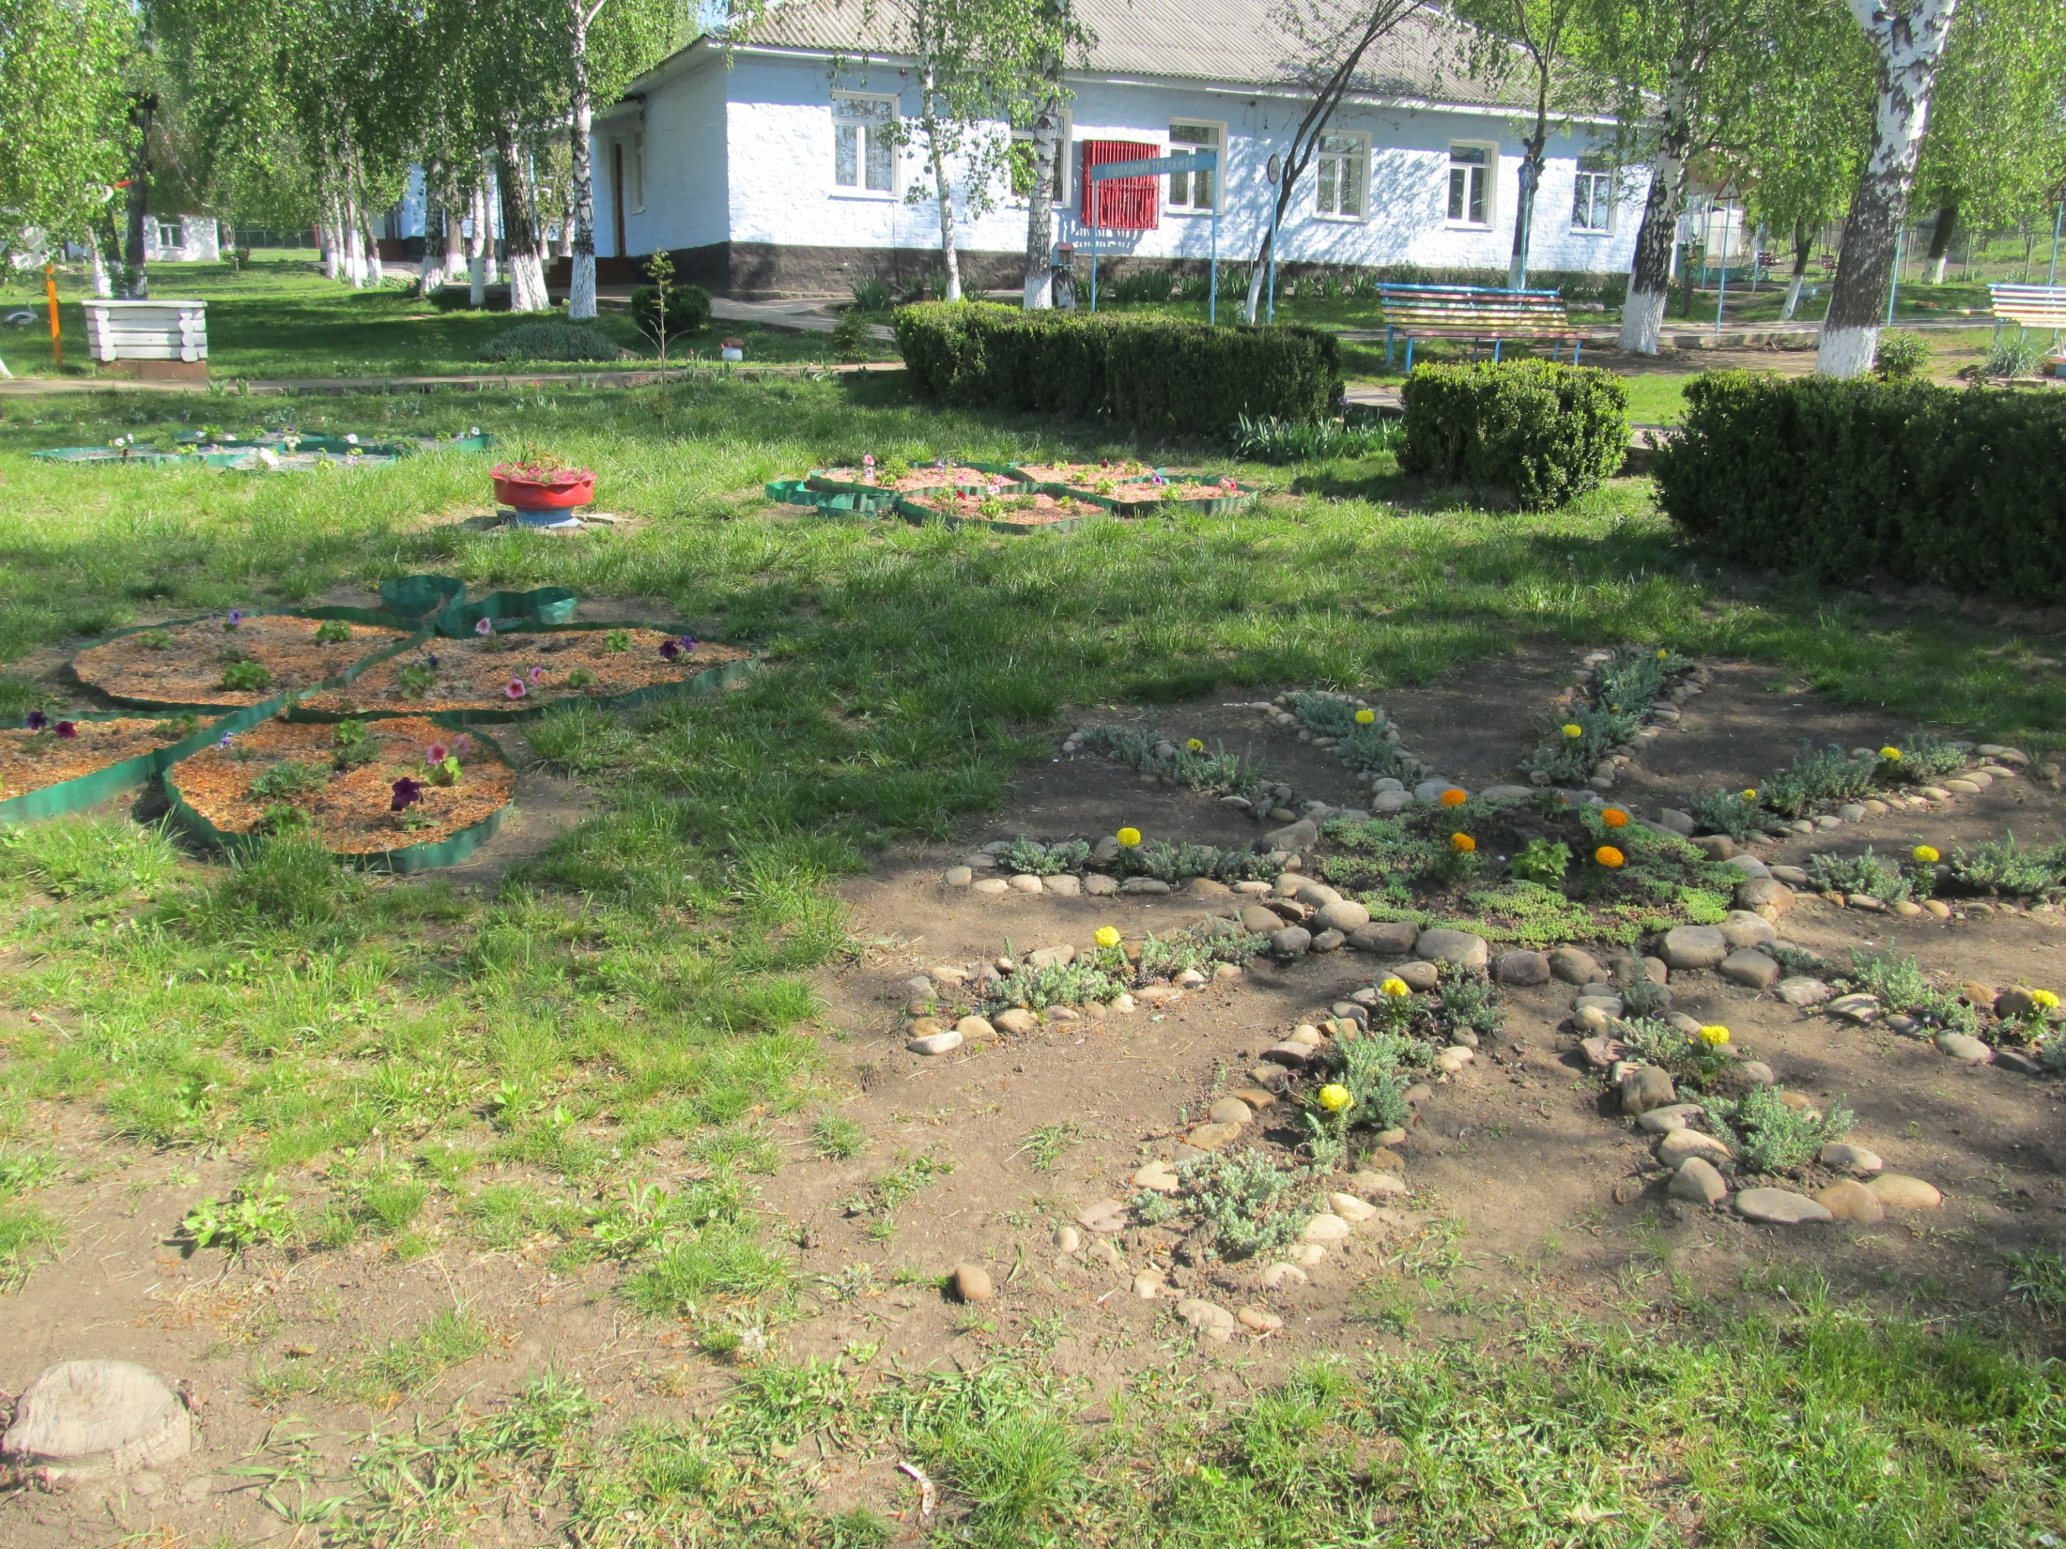

Slide 63
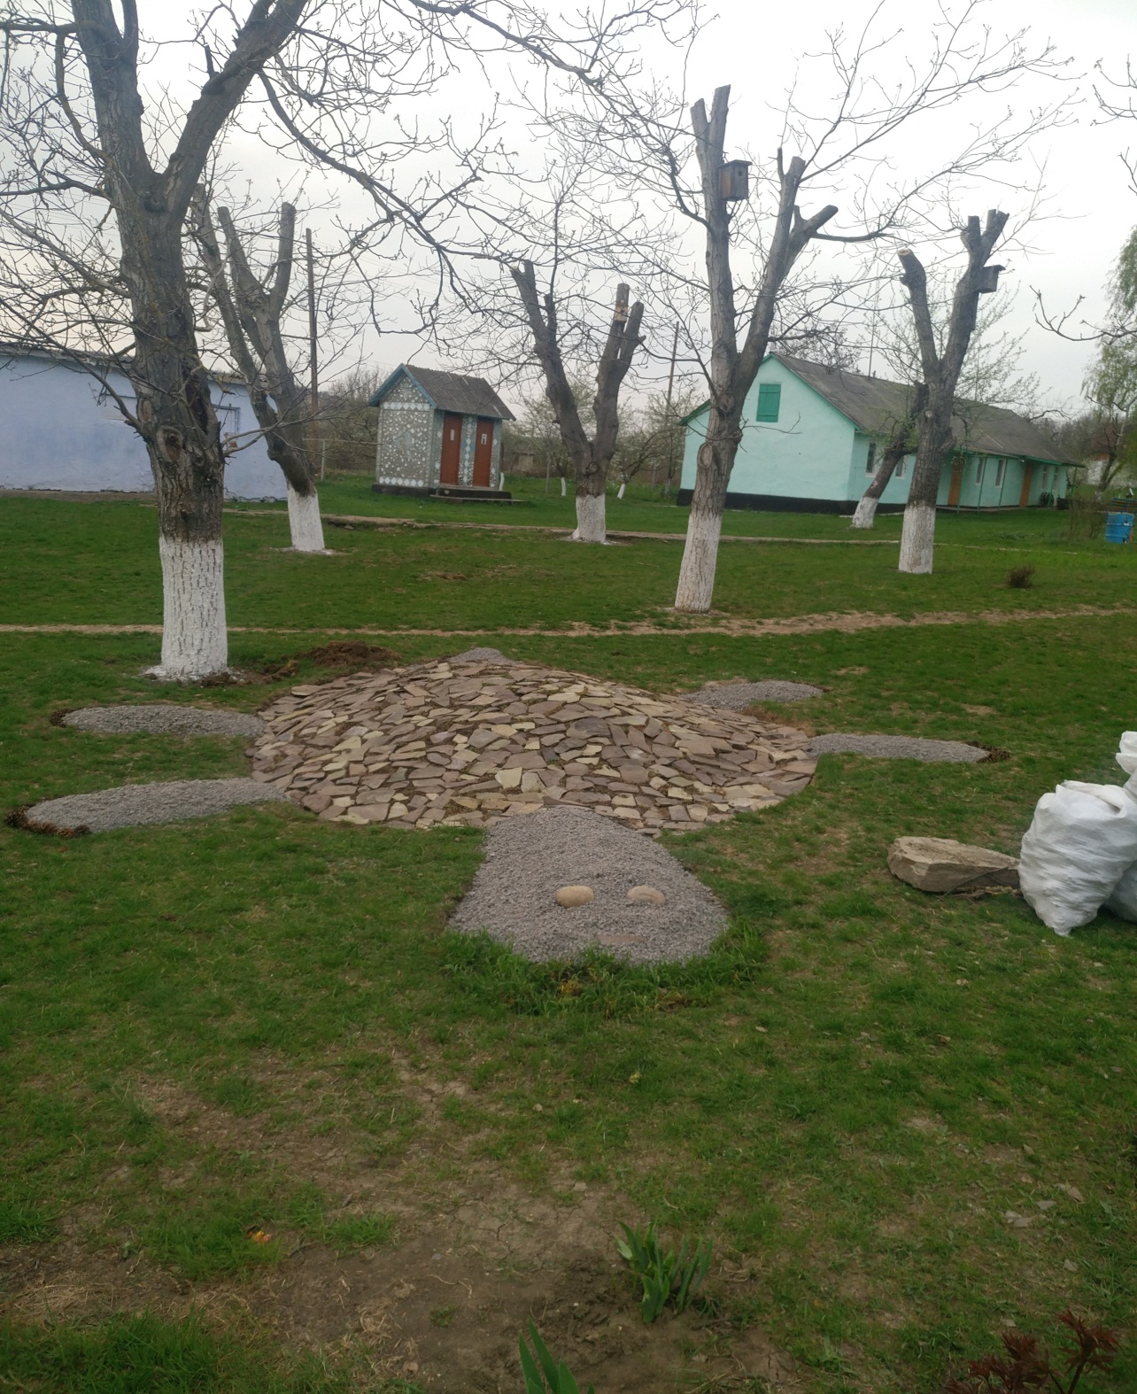

Slide 67
Дякую за увагу!

